Slide 1
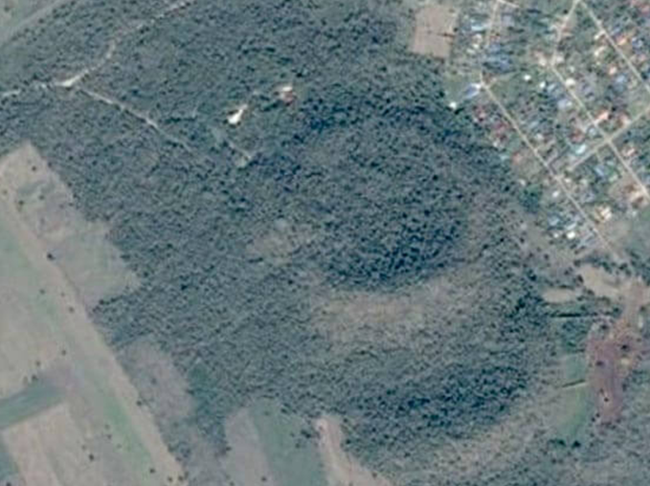
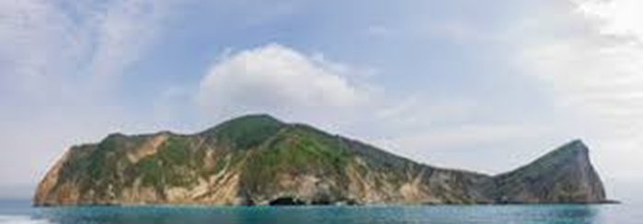
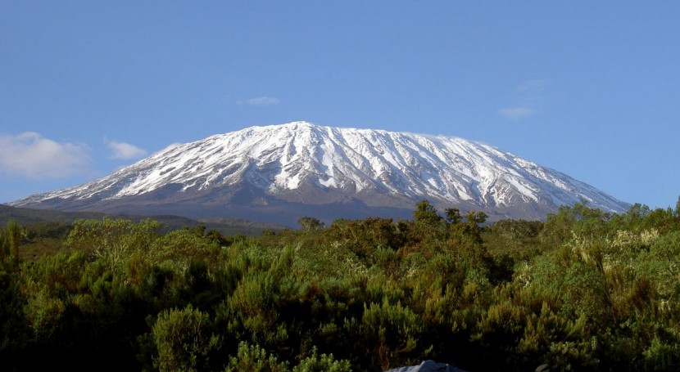
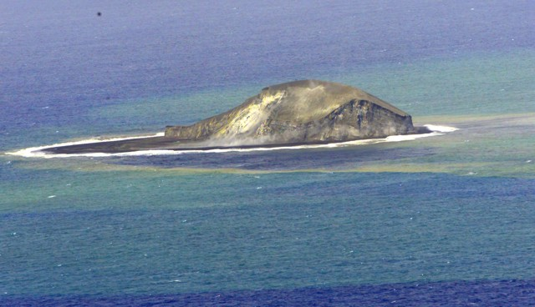
Isla Guishan, Volcán. Taiwan. (Wikipedia)
Doi Pha Khock Fu. Volcán. Tailandia. (Window Seater)
VOLCANES EN LAS NACIONES DEL MUNDO -XI
Luis Angel Alonso Matilla
Volcán Kilimanjaro. Tanzania. (iagua.es)
Home Reef. Zona volcánica . Tonga. (Global Volcanism Program)
Notes:
Volcán de barro. Trinidad. (Destination 360)

Slide 2
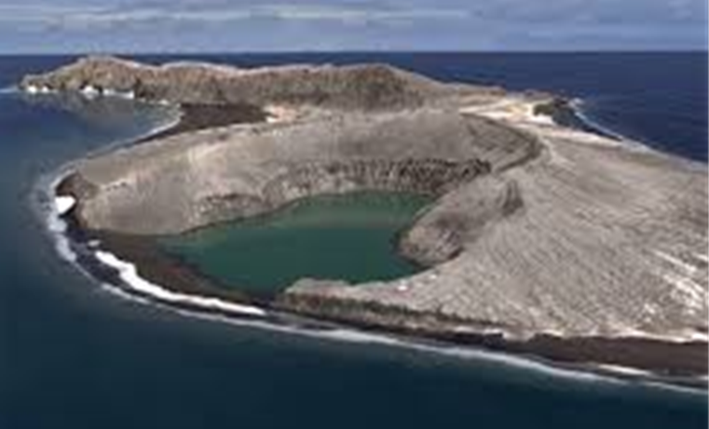
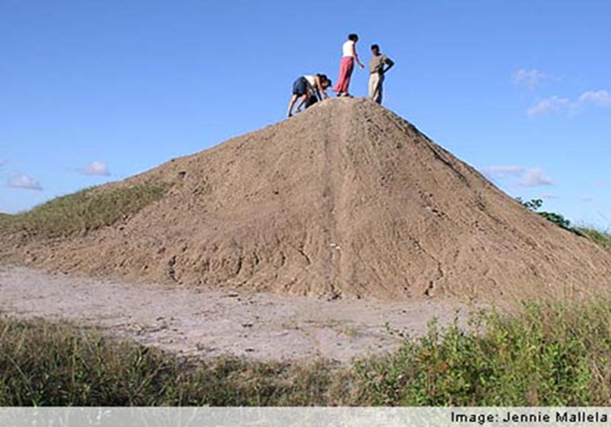
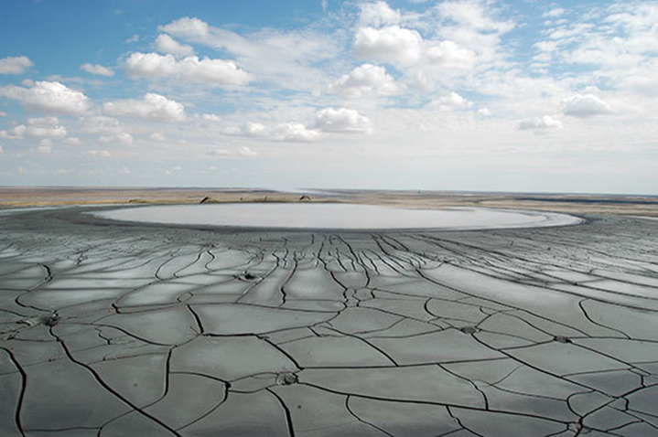
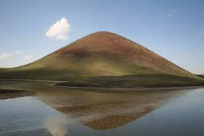
Volcán de barro. Piparo. Trinidad. (Destination 360)
Hunga Tonga-Hunga Ha-apai. Volcán. Tonga. (Newsmax.com)
TAILANDIA- TAIWAN-TANZANIA-TAYIKISTÁN-TIMOR ORIENTAL-TOGO-TONGA-TRINIDAD Y TOBAGO-TÚNEZ-TURKMENISTÁN-TURQUÍA-TUVALU-UCRANIA-UGANDA- URUGUAY-UZBEKISTÁN-VANUATU-VENEZUELA-
Volcán de barro. Turkmenistán. (Indy Guide)
Volcán Karaca Dag. Turquía. (TrekEarth)
Notes:
Volcán Karaca Dag. Turquía. (TrekEarth)

Slide 3
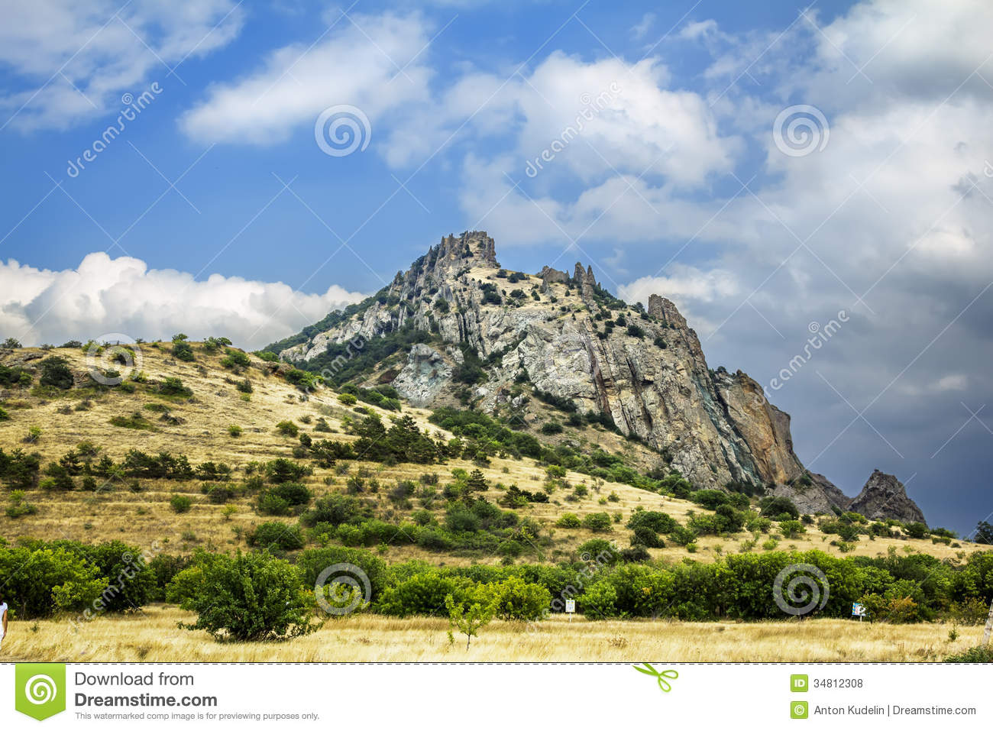
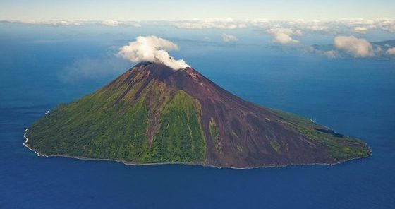
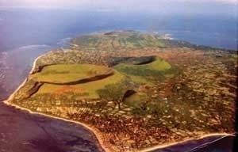
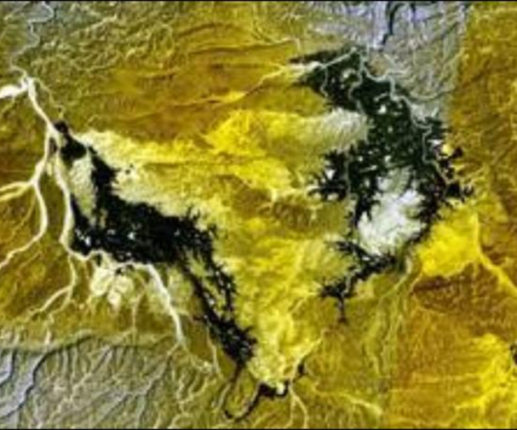
Volcán Kara Dag. Ucrania,(dreamstime. com)
Volcán en Vuanuatu ,(silveristhenew)
-VIETNAM- YEMEN- YIBUTI- ZAMBIA- ZIMBABWE.
Isla de Las Cenizas. Vietnam. (Alchetron)
Bir Borhut, Volcán. Yemen (Wikimapia)
Notes:
Bir Borhut, Volcán. Yemen (Wikimapia)

Slide 4
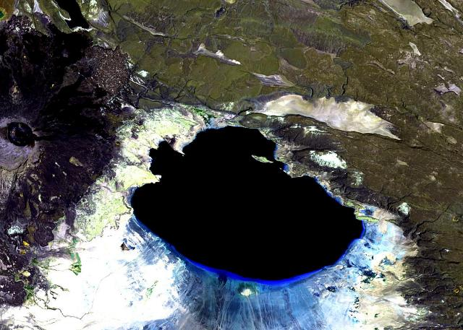
Campo de fumarolas del Boina, volcán. Yibuti. (Wikimedia Commons)
Notes:
Campo de fumarolas del Boina, volcán. Yibuti. (Wikimedia Commons)

Slide 5
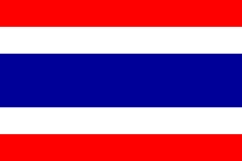
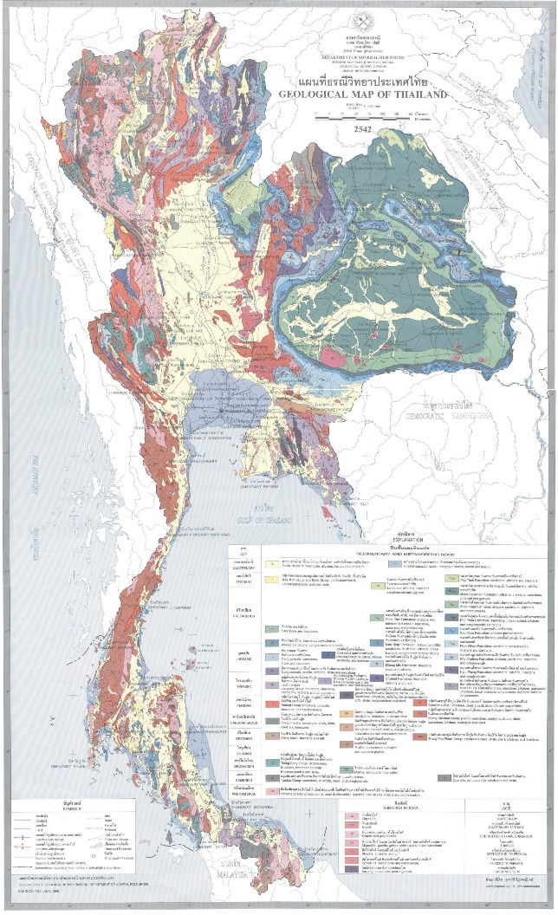
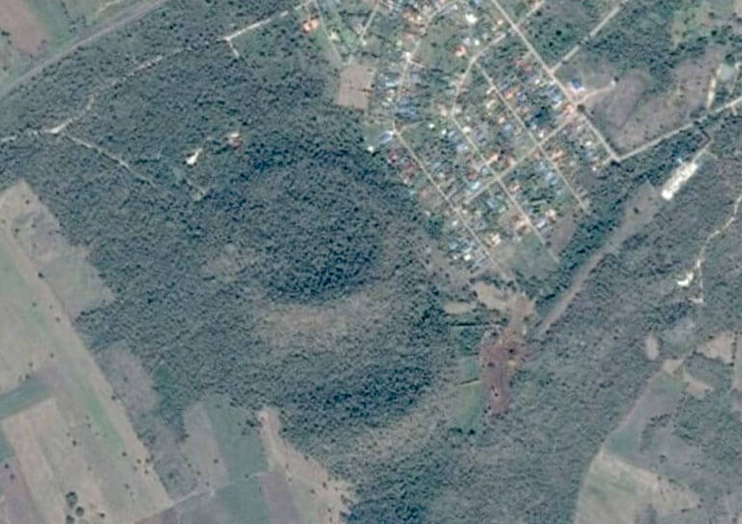
TAILANDIA
TAILANDIA, Reino de.
SE asiático.
Mapa geológico de Tailandia (Map of Thailand)
Bandera del reino de Tailandia. (Flags of the world)
Lista de volcanes en Tailandia. (Wikipedia)
Nombre | Elevación | Localización | Última
 | m. | Coordenadas | erupción
Phanom Rung | 370 | 14.53ºN/102.94ºE | /
Doi Pha Khok Hin Fu | 450 | 18.249ºN/99.626ºE | /
- El Phanom Rung, volcán extinto de 402 m de elevación. En la provincia de Buriram, región de Isam. (wikipedia)
- El Doi Pha Khock Fu volcán.
Volcán extinto en Lampang Tailandia (wikipedia)
-----------------------------
Doi Pha Khock Fu. Volcán. Tailandia. (Window Seater)

Slide 6
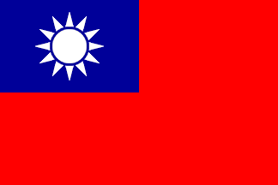
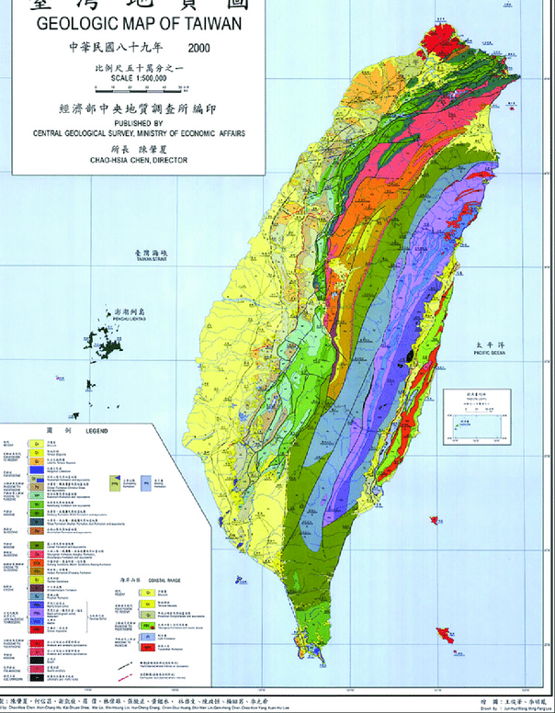
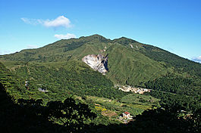
TAIWAN
TAIWAN. E de China.
República de China
Mapa Geológico de Taiwan. (ResearchGate)
-El grupo del volcán Tatun
(Datun) consiste predominante
en una serie de domos de lava
andesítica en la parte más
septentrional de Taiwán.
Cerca de 20 volcanes, el más
al sur de los cuales se
encuentra a solo 15 km al
norte de la ciudad capital de
Taipei, se incluyen en el grupo
Tatun, que se construyó a lo
largo de las orientaciones de
las dorsales E-W y NE-SW.
El volcán más alto y más joven
es el domo de lava Cising
(Chisingshan) de 1120 m de
altura. Varias erupciones
magmáticas tuvieron lugar en
el grupo del volcán Tatun hace desde unos 23,000 a 13,000 años, y una erupción freática asociada con el colapso del domo de lava, posiblemente siguiendo de cerca el derrame de lava, ocurrió hace unos 6000 años. Aguas termales, fumarolas y solfataras se encuentran en amplias áreas a lo largo de una zona
paralela a la
falla de
Chinshan con
orientación
SW-NE y se
extienden a la
costa NE de
Taiwan, y se
ha realizado
una extensa
exploración
Bandera deTaiwan. (Flags of the world)
Lista de volcanes de Taiwan (Wikipedia/Volcanodiscovery)
Nombre | Elevación | Localiación | Última Erupción
 | metros | Coordenadas
GrupoTatun Volcán | 1120 | 25.17ºN/121.52ºE | 4100 AC+- 40 a.
Grupo Chilung Volcán |  |  | /
Guanyin Montña |  |  | /
Caoling Mountaña |  |  | /
Guishan Isla |  | 24°51′N 121°55′E | 1775-1795 AD
Costa Montañas (Taiwan) |  |  | /
Green Isla |  |  | /
Orchid Isla |  | 22°03′N 121°32′E | /
Pescadores
Kueishantao | 401 | 24.85ºN/121.92ºE | 1785+- 10 a.
Pengchiahsu | 129 | 25.63ºN/122.07ºE | Pleistoceno
Sin nombre (Submarino) | (-10) | 19.17ºN/132.25ºE | /
Sin nombre (Submarino) | (-6000?) | 20.93ºN/134.75ºE | /
Sin nombre (Submarino) | (-115?) | 21.83ºN/121.18ºE | /
Sin nombre (Submarino) |  | 24.00ºN/121.83ºE | /
Sin nombre (Submarino) | (-100? ) | 25.40ºN/122.20ºE | /
Zengyu | (-418) | 26.18ºN/122.46ºE | /
geotérmica en el área geotérmica de Daiton. (Volcanodiscovery)
Chihsingshan, el pico más alto de los volcanes Tatun, tiene una altura de 1120 m.

Slide 7
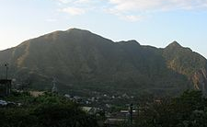
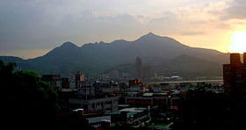
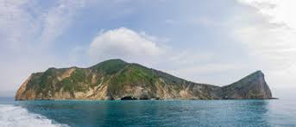
-Los Volcanes Chilung son un grupo de volcanes extintos ubicados en el norte de Taiwán, al este de Taipei y Keelung (Chilung), y adyacentes a la costa norte de la isla de Taiwan. Junto con Kuanyinshan y el Grupo Volcánico Tatun, pertenecen a la provincia volcánica del norte de Taiwán, que constituye el extremo occidental de las cadenas de islas del arco Ryukyu. Se pueden distinguir cinco cuerpos separados: Chilungshan (= Monte Keelung), Penshan, Wutanshan, Tsaoshan y Chimuling. El grupo está compuesto principalmente por andesita, aunque existe cierta heterogeneidad causada por la mezcla entre el material derivado del manto y el continental. El envejecimiento de las muestras de andesita, biotita y zircón ha arrojado estimaciones de edad entre 0,8 y 1,7 ma. Comprende los mayores depósitos de oro y cobre de Taiwan. (wikipedia)
-La Montaña Guanyin es un volcán extinto con una altura de 616 m. Situado en el distrito de Wugu, Ciudad de Nuevo Taipei, Taiwan. (wikipedia)
-Isla Guishan o Isla Steep o Isla Tortuga, también conocida como Isla Kueishan, es una isla en el Océano Pacífico actualmente administrada en el municipio de Toucheng, condado de Yilan, Taiwán y ubicada a 9.1 km al este del puerto de Gengfang Fishery Harbor. La isla es la parte superior de un estratovolcán de andesita que se eleva desde el fondo marino. Es el único volcán activo en Taiwan, mostrando fumarolas y solfataras activas. Tiene un área de 2.841 kilómetros cuadrados y el punto más alto alcanza los 401 m sobre el nivel del mar. (wikipedia)
Grupo Volcanes Chilung. Taiwan. El Chilungshan, uno de los volcanes, tiene una altura de 588 m. (wikipedia)
-La Cordillera de la Costa, está situada al E de la isla de Taiwán, y se extiende sobre la frontera entre los Condados de Hualien y Taitung. La Cordillera de la Costa es parte del cinturón móvil filipino que se formó hace más de 400 millones de años por la colisión y compresión del cinturón móvil filipino y la placa euroasiática. La estructura geológica está compuesta por sedimentos blandos que tienen propiedades anti-erosión más débiles y son vulnerables al viento. El valle de Huadong, el resultado de la colisión de dos placas tectónicas, se encuentra en el extremo oeste de la cordillera, y el pico más alto de esta es el Xingangshan, que tiene una altura de 1,682 m. Actualmente esos picos siguen subiendo con una velocidad anual de 3 mm. La Cordillera Haian también está convergiendo con la Cordillera Central con una velocidad promedio de 2.3 cm por año. Hay varias cuencas pequeñas ubicadas alrededor de la cordillera, la mayor de las cuales es la cuenca de Taiyuan. (Wikipedia)
Montaña Guanyin, volcán. Taiwan (Wikipedia)
-Green Island es una pequeña isla volcánica en el Océano Pacífico, a unos 33 km de la costa este de Taiwán. Tiene 15.092 km2 durante la marea alta y 17.329 km2 durante la marea baja, lo que la convierte en la séptima isla más grande de la República de China. La isla está formada por fragmentos de tholeiita volcánica, andesita y fragmentos explosivos volcánicos con un área de 15 km2. El volcán entró en erupción desde las épocas del Plioceno hasta el Pleistoceno. Es parte del Arco Volcánico Luzón Magma que se formó a partir de la corteza oceánica bajo compresión a una profundidad de unos 25 kilómetros.
Isla Guishan, Volcán. Taiwan. (Wikipedia)
Notes:
Isla Guishan, Volcán. Taiwan. (Wikipedia)

Slide 8
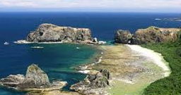
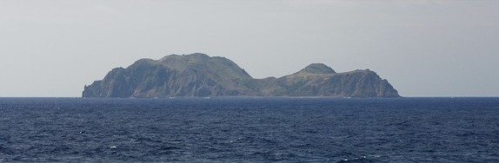
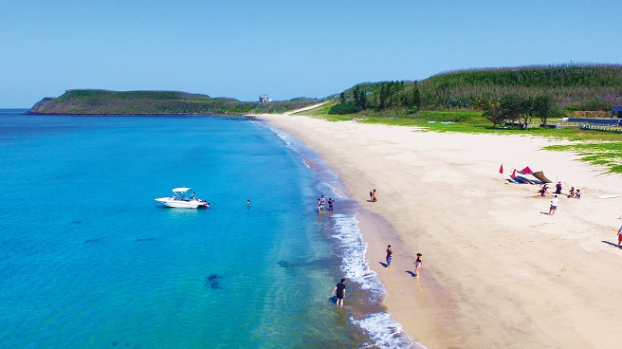
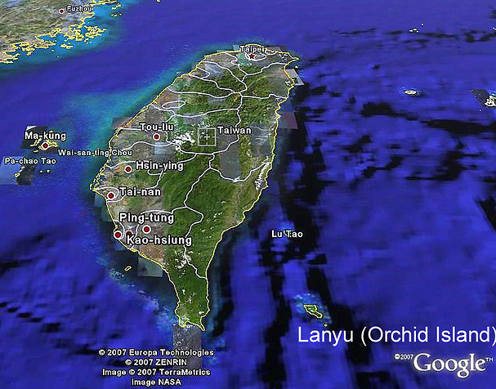
La roca de andesita contiene algunos cristales visibles de piroxeno o anfíbol. La geoquímica de la roca muestra que está enriquecida en potasio, estroncio y rubidio y en elementos de tierras raras ligeras. El cromo y el níquel están agotados. (Wikipedia)
-La Isla Orquídea ,en la costa sureste de la isla de Taiwan y está separada de los Batanes de Filipinas por el canal Bashi del estrecho de Luzón. Hay ocho montañas de más de 400 m de altura. La montaña más alta es el monte. Hongtoushan de 552 m. La roca en la isla es una andesita tholeiitica volcánica, y fragmentos explosivos volcánicos. El volcán entró en erupción en el período Mioceno. Es parte del Arco Volcánico de Luzón. El magma se formó a partir de la corteza oceánica subyacente bajo compresión a unos 20 km de profundidad. La roca de andesita contiene algunos cristales visibles de piroxeno o anfíbol. La geoquímica de la roca muestra que está enriquecida en sodio, magnesio y níquel, pero agotada en hierro, aluminio, potasio, titanio y estroncio. La isla de Orchid menor (Wade-Giles: Hsiao Lan Yü; Pinyin: Xiao Lanyu; Little Botel-Tobago), un islote volcánico deshabitado cerca de la isla principal de Orchid, es el punto más al sur del condado de Taitung. (Wikipedia)
Detalle de la costa de Green Isla. Taiwan. (Taiwanese Secrets)
-Las islas Penghu o Pescadores -son un archipiélago de origen volcánico, de 90 islas e islotes en el estrecho de Taiwan. La ciudad más grande es Magong, ubicada en la isla más grande, que también se llama Magong. Con una superficie de 141 kilómetros cuadrados, el archipiélago forma colectivamente el condado de Penghu. (wikipedia)
Isla Orquídea. Volcán. Taiwan. (Wikipedia)
En Isla Pescadores- Penghu. Taiwan. (nspp.mofa.gov.tw)
Notes:
En Isla Pescadores- Penghu. Taiwan. (nspp.mofa.gov.tw)

Slide 9
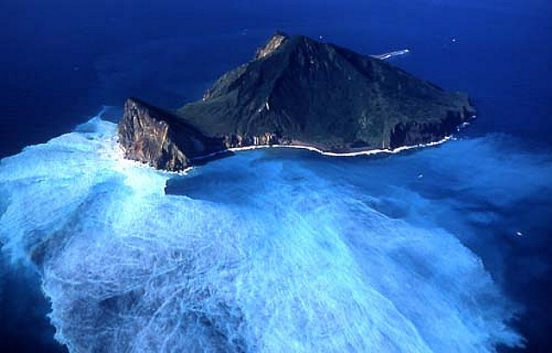
-La isla de Kueishantao, cuya cima está a 401 m sobre el nivel del mar, es la más pequeña de las cinco islas volcánicas más al sur de la costa NE de Taiwán. Kueishantao, también conocida como Isla Guieshan, consiste en un estratovolcán de coladas de lava andesítica y material volcaniclástico. Kueishantao es el volcán más al sudoeste a lo largo del eje de la cuenca de back-arc del canal Okinawa que se extiende al NE desde Taiwan hasta el volcán Unzen en Kyushu. La punta SW de la Fosa de Okinawa se extiende más allá de Kueishantao hasta la llanura de Ilao en la isla de Taiwán. La isla es conocida como 'Isla de la Montaña de la Tortuga'; debido a su perfil visto desde algunos puntos de la costa de Taiwán. Kueishantao muestra vigorosas fumarolas y solfataras submarinas activas que decoloran el agua de mar en amplias áreas.(Volcanodiscovery)
-Pengchiahsu es una de las cinco pequeñas islas volcánicas del Pleistoceno NE de Taiwán. La cima de la isla andesítica, Pengchiahsu, (también conocida como Agincourt) alcanza solo 129 m sobre el nivel del mar. La edad del volcanismo se considera Pleistoceno, pero Pengchiahsu muestra actividad fumarólica (Sociedad Volcanológica de Japón, 1971).
Isla Kueishantao, volcánica. Taiwan. (Global Volcanism Program)
Sin embargo, no hay informes más recientes de fumarolas u otras indicaciones de disturbios en curso a partir de 2015, y el Estudio Geológico Central no hace mención de ellos, aunque sí lo hace para otros lugares. (Global Volcanism Program)
-Volcán Submarino sin nombre en 19.17ºN7 132.25ºE. Un barco que pasaba por el Mar Central de Filipinas reportó agua hirviendo en 1955 en este lugar, al sur de las islas Daito. Poco se sabe sobre el volcanismo en esta área, pero Liaqi (1986) enumeró una profundidad de 10 m. La validez de estos informes es incierta. (Volcanodiscovery)
-Volcán Submarino sin nombre en 20.93°N/134.75°E. Un capitán de barco informó sobre una erupción submarina en 1850 a medio camino entre
Taiwán y las Islas Marianas en un lugar donde la profundidad promedio del agua es de 6000 m (Catálogo de volcanes activos del mundo).
Se observó una repentina conmoción en el mar, un aumento de la temperatura del aire y un olor a azufre. Antecedentes: Sapper (1927) enumeró una erupción aquí en 1854 que no corresponde a la ubicación en su mapa. La validez de estos informes es incierta. (Volcanodiscovery)
-Volcán Submarino sin nombre en 21.83°N/121.18°E. Erupciones submarinas menores se registraron en dos lugares el 15 de enero de 1854, cuando el
barco Susquehannah pasó por el extremo sur de Taiwán. Poco se sabe sobre el volcanismo en esta área, aunque el Catálogo de volcanes activos del mundo
(Kuno, 1962) y Liu (1986, comunicación personal) mencionaron una erupción de 1854 aquí, basada en relatos de Sapper (1917). Liu enumeró una profundidad
de 115 m para este volcán. Tanto la naturaleza de los fenómenos eruptivos informados como su ubicación son inciertos debido a la falta de detalles suficientes
en el informe original. .(Volcanod.)
-Volcán Submarino sin nombre en 24.00°N/121.83°E . Una erupción submarina observada por el barco de la Armada de Estados Unidos Southampton tuvo lugar el 29 de octubre de 1853 en el mar de Filipinas, en la costa de la ciudad de Hualien, a unos 18 km de la costa este de Taiwán. Varios días después, otro barco, el Macedonian, pasó por el mismo lugar e informó que cenizas blancas cubrían sus cortinas. (Volcanodiscovery)
-Volcán submarino sin nombre. Sapper (1917) mencionó una erupción submarina en 1867, una pequeña NE del extremo norte de Taiwán a 25.4 grados N y 122.2 grados E. Sapper no incluyó una descripción de este evento, y su naturaleza es incierta. Un terremoto de magnitud 7.0 el 18 de diciembre de 1867 generó un tsunami que mató a varios cientos de personas a lo largo de la costa norte de Taiwán y tuvo un epicentro no lejos de la ubicación reportada de la erupción submarina. Las implicaciones de la yuxtaposición espacial y temporal coincidente de estos dos eventos no se conocen. (Volcanodiscovery)
- El Zengyu (también conocido como Cengyu) es un volcán submarino al norte de Taiwán, al NE de la isla Pengchiahsu. La cima del volcán se encuentra a una profundidad de 418 m.

Slide 10
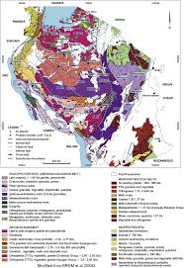
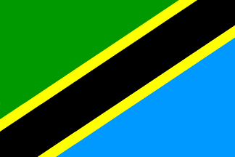
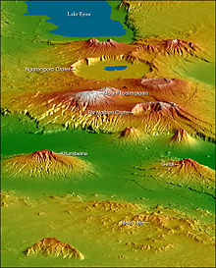
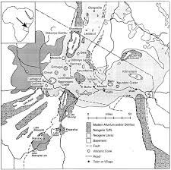
El 18 de abril de 1916 (catálogo de volcanes activos del mundo) se observó una erupción de vapor que duró 10 minutos en un área de 30 metros cuadrados (Catálogo de volcanes activos del mundo), pero no hubo informes de la expulsión de material sólido. Chen (1986) informó sobre la emisión de vapor y la decoloración del agua que duró hasta el 1 de junio de 1927, aunque la naturaleza y la duración de esta actividad no son ciertas. (Volcanodiscovery)
---------------------------
TANZANIA
TANZANIA, República Unida de.
Costa E de África central
Mapa Geológico de Tanzania. (ResearchGate)
Bandera de la República Unida de Tanzania (Flags of the world)
Lista de volcanes de Tanzania. (wikipedia)
Nombre | Elevación |  | Localización | Última erupción
 | metros |  | Coordenadas
Burko[1] | - |  | - | -
Embulbul[2] | - |  | - | -
Elan Nairobi (verif. nec.) | - |  | - | -
Esimingor [1] | - |  | - | -
Gelai [3] | - |  | - | -
Igwisi Hills- Cerros- | - |  | 4.87°S 31.92°E | Holoceno
Izumbwe-Mpoli | 1568 |  | 8.93°S 33.40°E | Holoceno
Ketumbaine [3] | - |  | - | -
Kieyo | 2175 |  | 9.23°S 33.78°E | 1800
Mount Kilimanjaro | 5895 |  | 3.07°S 37.35°E | -
Lemagrut (verif. nec.] | - |  | - | -
Mount Loolmalasin [4] | 3682 |  | - | -
Meru | 4565 |  | 3.25°S 36.75°E | 1910
Ngorongoro (verif. nec.] | - |  | 3.15°S 39.30°E | -
Ngozi | 2622 |  | 8.97°S 33.57°E | Holoceno
Ol Doinyo Lengai | 2962 |  | 2.764°S 35.914°E | 2013
Oldeani [3] | - |  | - | -
Ololmoti (verif. nec.] | - |  | - | -
Olossirwa (verif. nec.] | - |  | - | -
Mount - Monte-Rungwe | 2961 |  | 9.13°S 33.67°E | Holoceno
Sin nombre | - |  | 8.63°S 33.57°E | Holoceno
Cuenca Usangu | 2179 |  | 8.75°S 33.80°E | Holoceno
(Verif. Nec= (Verificación
necesaria)
--Burko. Volcán con carbonatitas?. (sin
mayores referencias))
-Esimingor volcán con carbonatitas?. (sin
mayores referencias)
Mapa de la provincia volcánica del norte de Tanzania (según Dawson 1992)con la posición del Burko.(ResearchGate)
Mapa topográfico de las Tierras Altas del Cráter, mirando desde el norte hacia el suroeste. Gelai está en la parte inferior derecha
Notes:
-Esimingor volcán con carbonatitas?. (sin mayores referencias)

Slide 11
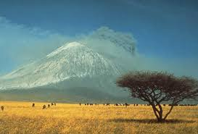
-El volcán Gelai tiene una altura de 2,942 metros y está ubicado en Tanzania en la región de Crater Highlands. Se encuentra en el extremo sureste del lago Natron en el Este del Rift de África. La actividad volcánica en el Gelai data de hace menos de un millón de años. En el verano de 2007 se produjeron varios terremotos en el área. Asociado con el terremoto más grande del 17 de julio, se formó una fractura orientada al NNE o un graben estrecho en el flanco sur de Gelai. La fractura puede estar asociada con la intrusión de un dique estrecho a una profundidad de alrededor de 4.000 metros. (wikipedia. Volcán de escudo del Pleistoceno. (Global Volcanism Program)
-Las colinas de Igwisi son un campo volcánico en Tanzania. Allí se encuentran tres conos de toba, uno de los cuales está asociado con una colada de lava. Son una de las pocas ubicaciones de coladas de lava posiblemente kimberlíticas en la Tierra. Los volcanes se encuentran en medio del cratón de Tanzania, lejos de otros volcanes de Tanzania. (Wikipedia) -Tres volcanes kimberlíticos de finales del Pleistoceno u Holoceno se encuentran en las colinas de Igwisi, al WNW de la ciudad de Tabora, en el noroeste de Tanzania. Fueron erupcionados a lo largo de una grieta con orientación NE-SW a través de un zócalo de gneis granítico Precámbrico y están ubicados en el lado W del Cratón de Tanzania, lejos de los volcanes cerca del Rift Gregory.
Volcán Gelai. Tanzania. (eosnap.com)
Dos conos piroclásticos con cráteres bien conservados están presentes, con un cono central y un cráter adyacente al cráter NE que contiene un lago de lava solidificada. El cráter NE es la característica más grande, con 370 m de diámetro, y se ha roto en el lado ENE; Esta fue la fuente de la colada de lava de aproximadamente 1 km de largo y ancho. El cráter SW también tiene una brecha en el lado ENE, con una colada de lava más pequeña en el flanco E. Las edades de Helio Cosmogénico para la erupción de las Igwisi Hills, con amplias incertidumbres, varían desde el Pleistoceno tardío hasta el Holoceno medio (Brown et al., 2012). Estas kimberlitas son también las kimberlitas más jóvenes del mundo por más de treinta millones de años, las fechas del olivino de helio-3 cosmogénicas indican que fueron erupcionadas en el Pleistoceno-Holoceno tardío, algunas edades indicadas son 11,200 ± 7,800 ± y 12,400 ± 4,800. Una fecha U-Pb mal restringida es de 0 ± 29 millones de años. Los conos muestran una morfología joven. El terreno del zócanlo pertenece a la secuencia Dodoman de 2.500 ± 100 millones de años. Las colinas están alejadas de todos los otros volcanes de Tanzania. La actividad previa de kimberlita en el cratón de Tanzania se registró hace 1.150, 189 y 53 millones de años. Las tobas son altamente calcíticas, vesiculares y contienen numerosos microxenolitos. Las lavas petrológicamente similares muestran evidencia de una diferenciación por flujo y gravedad y tienen texturas traquíticas. Las lavas tienen una composición carbonatítica. Los olivinos con núcleos de diópsido se encuentran en las colinas de Igwisi. El granate y el ortopiroxeno están asociados con el diópsido. Los olivinos están rodeados de cromita. Los olivinos caracterizan la textura de las rocas de Igwisi, donde forman inclusiones esféricas. Los olivinos son principalmente de composición forsterítica. Las inclusiones en la kimberlita incluyen apatito esquelético, aragonito estrellado y calcita. Se encuentran altas concentraciones de CO2 en la roca, que pueden haber provocado la despolimerización de la masa fundida, aumentando su fluidez y dando como resultado una actividad efusiva. Los xenolitos de peridotita se originan a 180 kilómetros de profundidad.: 15 Los espinelas en la masa de fondo sugieren que la contaminación de la corteza fue extensa. La geoquímica sugiere un origen a altas presiones (profundidades de 150 a 200 kilómetros y temperaturas de equilibrio de 1.000 ° C. Las precipitaciones modificaron posteriormente los piroclastos y formaron calcita secundaria, mientras que las coladas de lava menos permeables se modificaron menos. (Wikipedia)
-Dos conos de melanefelina de edad probable Holoceno, Izumbwe y Mpoli, están ubicados al ONO de la caldera Ngozi, en la cresta de Poroto. Estos conos piroclásticos representan la actividad eruptiva más joven dentro de la Cuenca Songwe (Ebinger et al., 1989). (Volcanodiscovery) Las aguas termales de Maji Moto se encuentran al norte de la ciudad de Nanyala. El área termal del río Songwe , al NO del volcán Izumbwe-Mpol,. se encuentra a 90 km al noroeste de las aguas termales de Kilambo y cerca del río Songwe. Es la zona geotérmica más impresionante de Tanzania. Los manantiales termales descargan agua caliente de bicarbonato de Na entre 50 y 80ºC, a menudo junto con las emisiones de CO2.. (John Seach)
Notes:
Volcán Gelai. Tanzania. (eosnap.com)

Slide 12
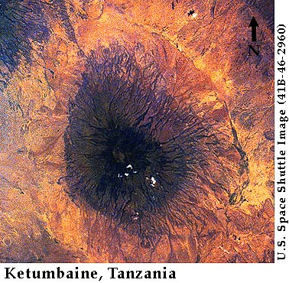
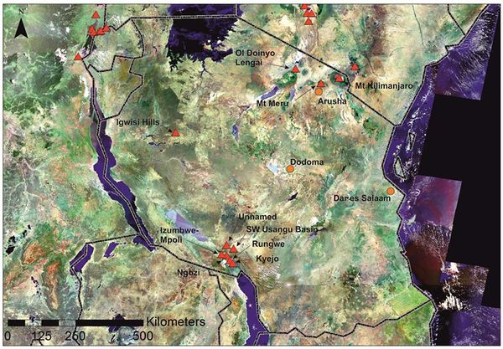
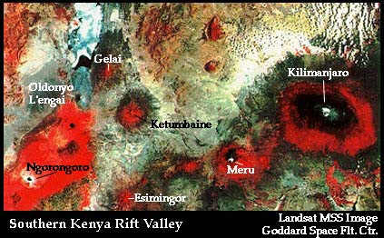
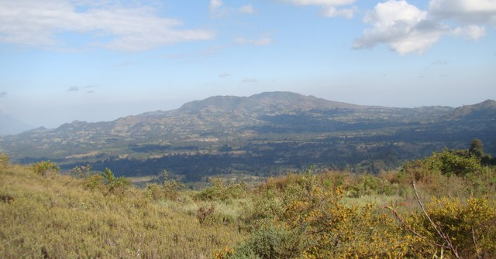
Mapa de localización de volcanes activos en Tanzania. (BGS Earthwise - British Geological Survey)
-Ketumbaine volcán de escudo, en Tanzania. (Promoting the Development of Geothermal Energy in Tanzania)
volcano.oregonstate.edu/vwdocs/volc_images
-Kieyo volcán, en Tanzania. (Global Volcanism Program)
Notes:
-Kieyo volcán, en Tanzania. (Global Volcanism Program)

Slide 13
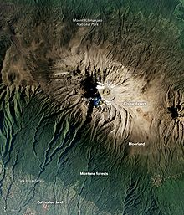
-La actividad tardía del estratovolcán traquítico Kyejo (Kieyo), al NO del Lago Malawi (Lago Nyassa), consistió en la formación de numerosos maars y conos de ceniza. Este estratovolcán, que se eleva a 2175 m, se alarga en dirección NW-SE y ha estado activo desde el Pleistoceno Medio. Los maars, algunos de los cuales contienen lagos, rodean el área del Kyejo, y los conos de ceniza basáltica jóvenes y las coladas de lava cubren un área extensa hacia el sur. La última erupción, alrededor del año 1800 aC, tuvo lugar a partir de dos conos tefríticos parásitos, el Sarabwe y el Fiteko, que se construyeron a lo largo de una fisura de orientación NW. La erupción produjo coladas de lava que viajaron 8 km e invadieron varias aldeas. Global Volcanism Program)
-El Monte Kilimanjaro o simplemente el Kilimanjaro con sus tres conos volcánicos, Kibo, Mawenzi y Shira, es un volcán inactivo en Tanzania. Es la montaña más alta de África, con unos 4.900 metros desde su base, y a 5.895 metros sobre el nivel del mar. La montaña ha sido objeto de muchos estudios científicos debido a la reducción de los glaciares y la desaparición de los campos de hielo.(Wikipedia) El interior del edificio volcánico es poco conocido, dada la falta de erosión a gran escala que podría haber expuesto los interiores del volcán. La actividad de erupción en el centro del Shira comenzó hace unos 2,5 millones de años, y la última fase importante ocurrió hace unos 1,9 millones de años, justo antes de que la parte norte del edificio se derrumbara. Shira está coronado por una amplia meseta a 3.800 metros, que puede ser una caldera rellena. El remanente borde de la caldera se ha degradado profundamente por la erosión. Antes de que se formara la caldera y comenzara la erosión, Shira podría haber tenido entre 4,900 m y 5,200 m de altura. Se compone principalmente de lavas básicas con algunos piroclasticos. La formación de la caldera estuvo acompañada por lava que emana de las fracturas del anillo, pero no hubo actividad explosiva a gran escala. Posteriormente se formaron dos conos, el fonolítico en el extremo noroeste de la cresta y el dolerítico Platzkegel en el centro de la caldera. Tanto el Mawenzi como el Kibo entraron en erupción hace aproximadamente 1 millón de años. Están separados por el Saddle Plateau con 4,400 metros de elevación. Las rocas más jóvenes datadas en Mawenzi tienen alrededor de 448,000 años. El Mawenzi forma una cresta en forma de herradura con pináculos y crestas que se abren hacia el noreste que tiene una forma de torre como resultado de una profunda erosión y un enjambre de diques máficos. Varios grandes circos cortados en el anillo, el más grande de estos se encuentra en la parte superior de la garganta del Gran Barranco. También son notables los barrancos del este y oeste en el lado noreste de la montaña. La mayor parte del lado oriental de la montaña ha sido removida por la erosión. Mawenzi tiene un pico subsidiario llamado Torre Neumann de 4,425 metrosKibo es el cono más grande y tiene más de 24 km de ancho en la altitud Saddle Plateau. La última actividad aquí se remonta a entre 150,000 y 200,000 años atrás y creó el actual cráter de la cumbre del Kibo. Este todavía tiene fumarolas emisoras de gas en el cráter. Está coronado por un cono casi simétrico con escarpes que se elevan de 180 metros a 200 metros en el lado sur. Estos escarpes definen una caldera de 2.5 kilómetros de ancho causada por el colapso de la cima. Dentro de esta caldera se encuentra el Cono Interno y dentro del cráter del Cono Interno se encuentra el Cráter Reusch.
El Kilimanjaro, volcán de Tanzania, desde el espacio y sus zonas de vegetación. (Wikipedia)
Notes:
El Kilimanjaro, volcán de Tanzania, desde el espacio y sus zonas de vegetación. (Wikipedia)

Slide 14

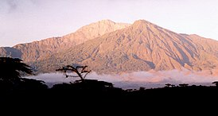
El hoyo de ceniza, a 350 metros de profundidad, se encuentra dentro del cráter Reusch. Hace aproximadamente 100,000 años, parte del borde del cráter del Kibo colapsó, creando el área conocida como la Brecha Occidental y el Gran Barranco. Una capa casi continua de lavas entierra las características geológicas más antiguas, con la excepción de los estratos expuestos dentro del Great West Notch y del Barranco Kibo. El primero expone las intrusiones de sienita.
El Kibo tiene cinco formaciones principales de lava: -Fonotefritas y tefrifonolitas del 'Grupo de la Torre de la lava', en un dique que brota a 4.600 metros , de 482.000 años atrás
-De tefrifonolita a lavas de fonolita caracterizadas por mega-fenocristales en rombo de feldespatos sódicos del 'Grupo de Pórfidos del Rombo', de hace 460,000–360,000 años.
-Lavas de fonolita afírica, comúnmente subyacentes por los horizontes de obsidiana basales, del Grupo de Lent', de hace 359,000-337,000 años.
-Lavas de tefrifonolíticas porfiríticas a fonolitas
-'Grupo Anillo de la Caldera' de hace 274,000–170,000 años.
- Lava de fonolita que fluye con fenocristales de egirina, del Grupo del Cráter Interno, que representa la última actividad volcánica en Kibo. Este tiene más de 250 conos parásitos en sus flancos noroeste y sureste que se formaron hace entre 150,000 y 200,000 años y estallaron picrobasaltos, traquibasaltos, ankaramitas y basanitas. Llegan hasta el lago Chala y Taveta en el sureste y la llanura de Lengurumani en el noroeste. La mayoría de estos conos están bien conservados, con la excepción de los conos del Saddle Plateau que se vieron muy afectados por la acción de los glaciares. A pesar de su tamaño principalmente pequeño, la lava de los conos ha ocultado grandes porciones de la montaña. Los conos del Saddle Plateau son en su mayoría conos de ceniza con derrame terminal de lava, mientras que los conos de la Zona del Rombo Superior en su mayoría generaron coladas de lava. Todos los conos del Saddle Plateau son anteriores a la última glaciación. (Wikipedia)
-El Monte Loolmalasin es una montaña en Tanzania con una elevación máxima de 3,682 metros sobre el nivel del mar. El Loolmalasin se encuentra en el distrito de Ngorongoro de la región de Arusha. Es, después del Monte Kilimanjaro y el Monte Meru, la tercera montaña más alta de Tanzania, si se considera que las tres cimas del Kilimanjaro son una sola montaña.
-El volcán Meru, la cuarta montaña más alta de África, está empequeñecido por el vecino volcán Kilimanjaro, pero es un pico impresionante por derecho propio. Visto desde el oeste, el Meru tiene un perfil cónico, pero contiene una caldera rota de 5 km de ancho en el lado este que se formó hace aproximadamente 7800 años cuando se colapsó la cima del volcán. Los aludes masivos de avalanchas y lahares asociados viajaron hasta el flanco occidental del volcán Kilimanjaro. Conos parásitos y domos de lava se encuentran en todos los lados; Un campo de maar está presente en el flanco norte inferior. El Cono de Ceniza históricamente activo forma un prominente cono simétrico dentro de la caldera quebrada. Un segundo conducto de ventilación entre él y la cabecera de la caldera ha alimentado coladas de lava que cubren gran parte del piso de la caldera. (Volcanodiscovery) . Mount Meru es un estratovolcán inactivo ubicado a 70 kilómetros al oeste del Monte Kilimanjaro, y con una altura de 4,562.13 metros.
Monte Loolmalasin. Tanzania. (Wikipedia)
Volcán Meru. Tanzania. (wikipedia)
Notes:
Volcán Meru. Tanzania. (Global Volcanism Program)

Slide 15
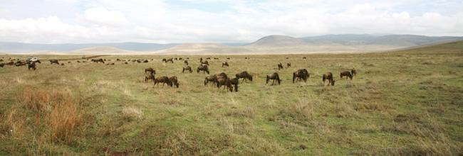
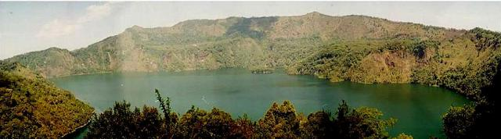
-Cráter del Ngorongoro, caldera volcánica extinta en el Valle del Gran Valle del Este, al norte de Tanzania. Se encuentra a 120 km al oeste de la ciudad de Arusha. La caldera mide entre 16 y 19 km de ancho y tiene un área de 264 km cuadrados. Su borde densamente boscoso se eleva 610 metros sobre el piso de la caldera a una elevación de 2,286 metros. Se cree que el Ngorongoro se formó hace aproximadamente 2.5 millones de años a partir de un gran volcán activo cuyo cono colapsó hacia adentro después de una gran erupción, dejando a la vasta y actual caldera ininterrumpida como su remanente principal. (Enciclopedia Británica)
-La caldera Ngozi es la característica volcánica más prominente de la Cordillera de Poroto, una estructura transversal en el extremo norte de la cuenca Karonga. El volcán, de traquítico a fonolítico, contiene una caldera de 3 km de ancho con un lago de 1,5 x 2,5 km en la parte sur de la caldera que está delimitada por acantilados de 150 a 300 m de altura. Numerosos conos piroclásticos están situados a lo largo de la cresta. Erupción del Kitulo Pómez, datado mediante radiocarbono en aproximadamente 10.200 cal. (años de calendario)-años antes del presente, está relacionado con la formación de la caldera.
En el cráter del Ngorongoro. Tanzania. (https://www.zambezi.com › Countries › Tanzania)
En el cráter del Ngozi. Tanzania. (Global Volcanism Program)
.La actividad más joven parece haberse originado en la caldera y en los conos piroclásticos de aspecto juvenil hacia el norte; la erupción más joven conocida produjo un flujo piroclástico que barrió al menos 10 km al S hace unos 500 años. (Global Volcanism Program)
El lago Ngozi es el segundo lago de cráter más grande de África. Se puede encontrar cerca de Tukuyu, una pequeña ciudad en el distrito de Rungwe, en la región montañosa de Mbeya, en el sur de Tanzania, en África oriental. Es parte de la cresta Poroto y parte del borde de la caldera, es el punto más alto de la cresta y está compuesto principalmente de lavas traquíticas y fonolíticas. Ngozi es una caldera Holocena que generó la piedra pómez Kitulo hace 12,000 años durante una erupción pliniana, muy probablemente en la misma erupción que generó la caldera. Otros depósitos de erupción son el Ngozi Tuff (hace menos de mil años) y los depósitos de aumento de la base del Ituwa Surge de edad incierta, pero intermediarios a la piedra pómez Kitulo y al Tuff Ngozi. La actividad más joven generó un flujo piroclástico que fluyó hacia el sur durante 10 km alrededor del 1450 CE- era comun). Algunos conos piroclásticos rodean el volcán. Las paredes de la caldera están cubiertas de bosques, a excepción de los segmentos recorridos por deslizamientos de tierra y altos acantilados que impiden el acceso al agua. La caldera en sí no está sujeta a actividad hidrotermal, pero las grandes emisiones de CO2 subacuáticas y las leyendas locales sobre el poder de la muerte del lago indican un peligro de erupciones límnicas. El fondo del lago de acuerdo con la ecosonda es plano y no tiene terrazas. (Wikipedia)
Ol Doinyo Lengai es un volcán situado al sur del lago Natron, en el extremo sur del brazo oriental del Gran Valle del Rift, en el noroeste de Tanzania. La etapa de formación del cono de este volcán simétrico de 370.000 años de antigüedad finalizó hace unos 15.000 años. Su cima la forman dos cráteres.
Notes:
En el cráter del Ngozi. Tanzania. (Global Volcanism Program)

Slide 16
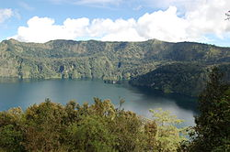
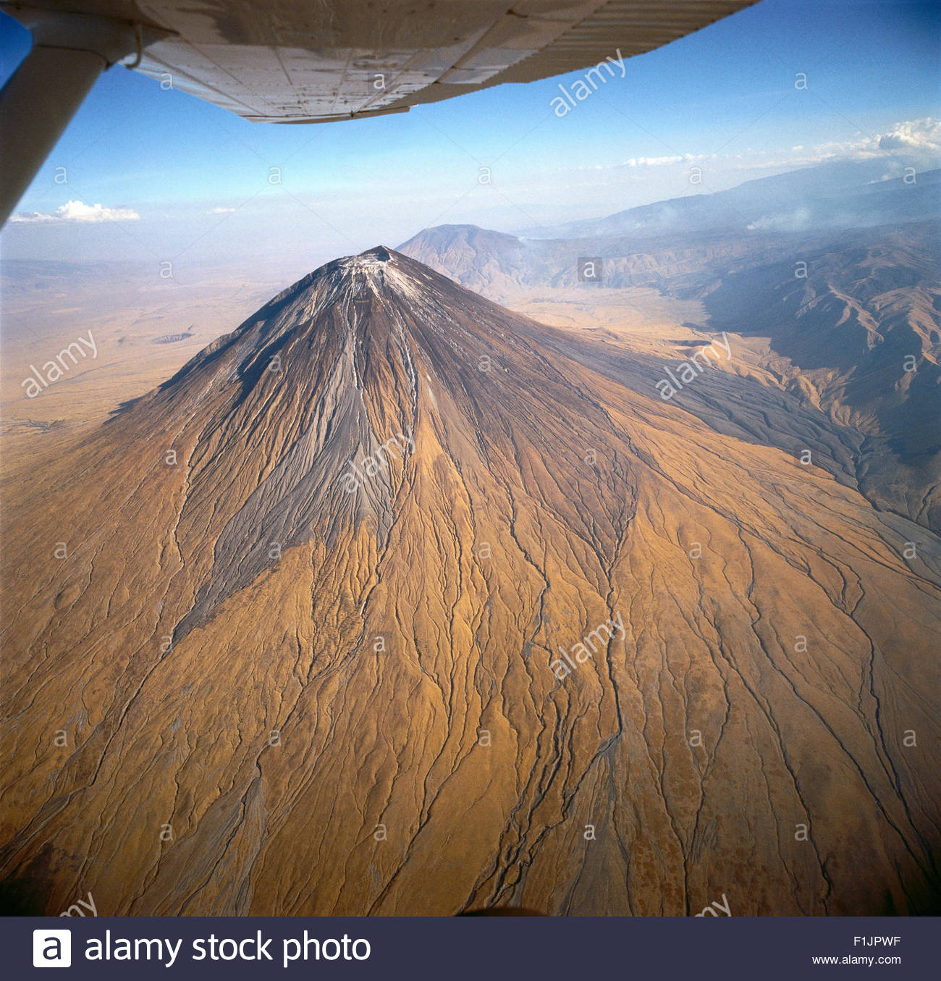
El del sur, inactivo, está cubierto de vegetación y de ceniza volcánica. En el del norte, la actividad se centra en torno a varios hornitos (hileras de materiales empujados hacia arriba por un flujo de agua subyacente) y pequeños conos.
Ol Doinyo Lengai es famoso por ser el único volcán del que se sabe que ha arrojado tefra y lavs ncuya composición de carbonatos es única. Con una viscosidad muy semejante a la del agua (debido al bajo contenido de sílice), su lava es la más fluida del mundo, y también la más fría, con temperaturas de sólo 590 ºC. Esa lava fluye negra en el día, arde con un rojo intenso en la noche, y se torna blanca al entrar en contacto con el agua. La efusión continua de lavas a lo largo del tiempo se ve alternada con erupciones de ceniza. En 1917, 1940, 1960 y 1966 hubo fuertes erupciones explosivas. (Wikipedia)
Lago Ngozi. En caldera. Tanzania. (Wikipedia)
Ol Doinyo Lengai, un estratovolcán clásico, simétrico y empinado, que se eleva majestuosamente a unos 2000 m desde la depresión del valles del Rift del Este de Africal hasta una cumbre de 2890 m. Para el pueblo Maassai. el Ol Doinyo Lengai es el único volcán activo que hace erupción en lava natrocarbonatita. Erupciones de ceniza del nuevo cono del cráter del volcán Lengai en 2008
Antecedentes: El Ol Doinyo Lengai es un volcán extremadamente fascinante: es el único volcán activo conocido por la erupción de lava carbonatada, una sensación los descubrimientos científicos realizados tan recientemente como en la década de 1960: las lavas en las que erupciona NO se funden a base de sílice, sino de natroncarbonato. Por lo tanto, las temperaturas de estas lavas son mucho más bajas, 'solo' alrededor de 600 grados. C., y la lava del Lengai no emite suficiente luz como para brillar durante el día, solo en la noche, se ve un resplandor rojizo apagado que no ilumina nada. También debido a su composición química peculiar, la lava es extremadamente fluida y se comporta como el agua, con la excepción de que es negra como el aceite. Después de enfriarse, se altera rápidamente y se convierte en un polvo blanquecino.
Geológicamente, el cono actual del volcán fue construido hace unos 15,000 años. Las erupciones históricas han sido de moderadas a pequeños eventos explosivos. Además de su actividad explosiva intermitente a intervalos de típicamente años o décadas, numerosas coladas de lava de natrocarbonitita han surgido de chimeneas en el suelo del cráter activo de la cumbre. La profundidad y la morfología del cráter activo (norte) han cambiado drásticamente durante el curso de las erupciones históricas, desde muros de cráteres escarpados de unos 200 m de profundidad a mediados del siglo XX
Ol Doinyo Lengai. Volcán. Tanzania. ( Alamy)
Notes:
Ol Doinyo Lengai. Volcán. Tanzania. ( Alamy)

Slide 17
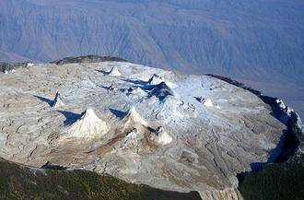
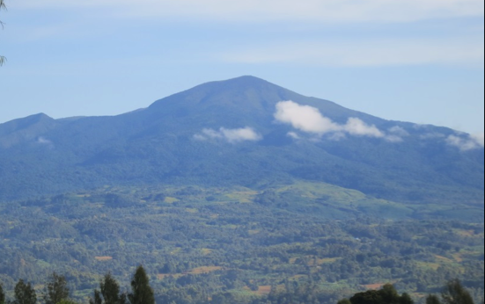
hasta plataformas poco profundas que llenan principalmente el cráter. La efusión de lava a largo plazo en el cráter de la cumbre que comenzó en 1983 a finales de siglo había llenado principalmente el cráter norte; a fines de 1998, hasta hoy, la lava había comenzado a desbordar el borde del cráter.
El Cráter N activo del Volcán Ol Doinyo Lengai. Tanzania. (Volcanodiscovery)
-El Oldeani, del ComplejoVvolcánico de Ngorongoro Highland (NVHC), en el N de Tanzania, está compuesto de basalto y traquiandesita. La sílice no saturada es relativamente alta en óxidos alcalinos, así como en oligoelementos, lo que sugiere que derivó de un grado menor de fusión parcial del progenitor. Y presenta una edad de 1,61+- 0,01 Ma a 1,52 +- 0,02 Ma. ‘petrochemistry and geochronology of ngorongoro volcanic highland ‘. https://geology.rutgers.edu/documents/theses/77-godwin-mollel-dissertation
-El Monte Rungwe es un volcán potencialmente activo en la región de Mbeya, en las tierras altas del sur de Tanzania. A una altura de 2,981 metros, es el segundo pico más alto del sur de Tanzania. El Rungwe se encuentra en el cruce de los brazos este y oeste del Rift de África Oriental. Domina el país montañoso en el extremo noroeste del canal que contiene el lago Nyasa. Las laderas del sureste de estas montañas reciben hasta 3 metros de lluvia al año, la precipitación más alta en Tanzania. La última erupción volcánica probablemente ocurrió hace unos pocos cientos de años. (Wikipedia)
El volcán Rungwe, el más grande en la cuenca Karonga al NO del lago Malawi (Lago Nyasa), está cortado por una caldera de 4 km de ancho que se abre paso hacia el WSW. El terreno hummocky de un depósito de escombros y avalanchas producido por el colapso de la cumbre y el flanco occidental se extiende al menos 20 km al suroeste del volcán. La caldera traquítica está en gran parte llena por una serie de conos de piedra pómez, domos de lava y cráteres de explosión, sin erosionar y con escasa vegetación, de aspecto juvenil. Estos últimos también se encuentran en los flancos sur y norte. Una gran área de conos basálticos y coladas de lava se encuentran en el flanco NO del volcán, y las coladas de lava de aspecto juvenil se extienden hacia el SW desde las chimeneas dentro de la caldera. Rungwe produjo erupciones explosivas y efusivas durante el Holoceno; la mayor erupción explosiva tuvo lugar hace unos 4000 años y la más reciente hace unos 1200 años. (Volcanodiscovery)
-Un grupo de domos de lava fonolíticos del Pleistoceno tardío al Holoceno está
ubicado en el extremo SW de la Cuenca Usangu, al NE de las montañas
Poroto. Las chimeneas del campo volcánico de la Cuenca Usangu del SW
están ubicadas a lo largo de fallas normales con orientación NNE (Ebinger et
al., 1989). (Volcanodiscovery) Un grupo de domos de lava fonolíticos del Pleistoceno tardío al Holoceno está ubicado en el extremo SW de la Cuenca Usangu,al NE de las montañas Poroto. Fontijn et al. (2012) consideraron que los centros volcánicos en esta área, que forman un campo de domo de fonolita, no forman parte de la etapa Cenozoica tardía del volcanismo en la Provincia Volcánica de Rungwe; la muestra fechada más reciente fue de hace 0.57 Ma.(Global Volcanism Program)
Monte Rungwe. Volcán. Tanzania. (rungwe tea tours)
------------------
Notes:
------------------

Slide 18
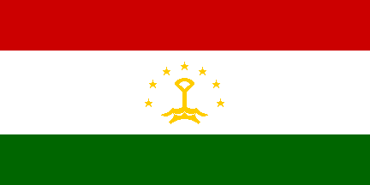
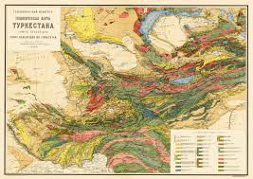
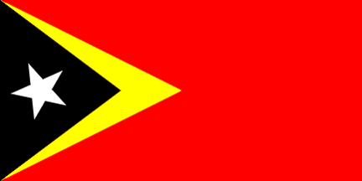
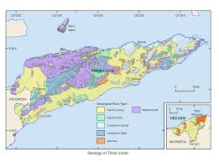
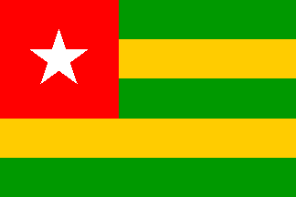
TAYIKISTÁN
TAYIKISTÁN, República de.
Asia Central.
Bandera de la República de Tayilistán. (Flags of the world)
Mapa de la República de Tayilistán. (Focusing on Tajikistan - WordPress.com)
Sin referencias de volcanes activos.
--------------------------
TIMOR ORIENTAL
TIMOR ORIENTAL, República
Democrática de. SE Asia.
Bandera de la República de Timor Oriental. (Flags of the world)
Sin referencias volcánicas
Mapa Geológico de Timor Oriental (Wikipedia)
--------------------
TOGO
TOGO, República.
Äfrica Subsahariana.
Bandera de la República de Togo. (Flags of the world)
Sin referencias de volcanes activos.
--------------------------------

Slide 19

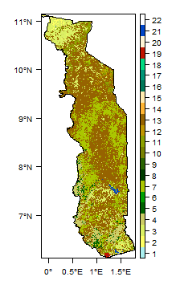

TONGA
Mapa Hidrológico de Togo. (BGS Earthwise - British Geological Survey)
TONGA. Reino de. Oceanía,
integrado en Polinesia
Bandera del Reino de Tonga (Flags of the world)
Lista de volcanes de Tonga. (Wikipedia-Volcanodiscovery)
Nombre | Elevación | Localización | Última erupción
 | metros | Coordenadas
ʻAta | 382 | 22.15°S/ 176.18°W | /
Curacoa | −33 | 15.62°S/ 173.67°W | 1979
Fonua foʻou | −17 | 20.32°S/ 175.42°W | 1936
Fonualei | 180 | 18.02°S/ 174.325°W | 1957
Ha'apai | −10 | 18.992°S/ 174.775°W | 2006
Home Reef | 114 | 20.57°S/ 175.38°W | 2015
Hunga Tonga-Hunga Haʻapai | 1,030 | 19.67°S/ 175.03°W | Holoceno
Kao | 540 | 18.806°S/ 174.65°W | 1854
Late | 43 | 19.18°S/ 174.87°W | 1995
Metis Shoal | 260 | 15.60°S/ 175.63°W | 1985
Niuafoʻou | 157 | 15.96°S/ 173.74°W | Hace 3 millo. años
Niuatoputapu | 560 | 15.85°S/ 173.72°W | Holoceno
Tafahi | 515 | 19.75°S/ 175.07°W | 1960
Tofu-Maka | -1.400 | 15.37ºS/ 174.23ºW | 2008
Tofua | −13 | 20.85°S/ 175.53°W | 1999
Sin nombre |  | 21.15ºS/175.75ºW
Sin nombre | −500 | 21.38°S/ 175.65°W | 1932
Sin nombre | −40 | 18.325°S/ 174.365°W | 2001
Sin nombre | -385 | 24.8ºS/177.02ºW | /
Tonga respecto a Australia (World Atlas)
Notes:
Lista de volcanes de Tonga. (Wikipedia-Volcanodiscovery)

Slide 20


-Ata es la isla más al sur de una cadena de islas volcánicas jóvenes en el Grupo de Tonga que se encuentra al oeste de la fosa de Tonga. Actualmente está inactivo y ahora consta de un pequeño remanente (1,8 km2) de un gran volcán compuesto que tenía al menos cuatro centros principales de erupción.
Las lavas son principalmente andesitas basálticas porfídicas, con basaltos pobres con fenocristales menores, y están dominadas por los fenocristales de plagioclasa cálcica. El clinopiroxeno, principalmente augita, también es importante: la fase de fenocristales y el ortopiroxeno, olivino y microfenocristales de titanomagnetita se producen en pequeñas cantidades. Las texturas de la masa son de intergranulares e hialoofíticas y consisten en plagioclasa, augita, pigeonita, titanomagnetita, cristobalita, productos de desvitrificación después del vidrio, vidrio marrón y dos vidrios coexistentes que representan líquidos de silicato inmiscibles. Los análisis de los vidrios coexistentes muestran que son muy similares a laos vidrios coexistentes encontrados en los basaltos lunares. Algunos bloques muy interesantes de tamaño medio y grueso, rocas de máficas a silícicas y algunos pequeños bloques de piedra pómez de andesita aparecen en una brecha bloque. Los basaltos y las andesitas basálticas tienen un rango muy restringido de composiciones (50-55% SiO2) con una muestra de bloque de pómez siendo la más silícea (62,25% de SiO2). Químicamente, las rocas son similares a las rocas de las otras islas de Tonga y son más similares a las de las islas Kermadec. La mayoría de las características químicas son indicativas de la serie tholeiítica del arco de isla. Aunque solo hay un ligero enriquecimiento de hierro y las relaciones K / Rb son más parecidas a las de las rocas de la serie calcoalcalina. .’ Geology, mineralogy, petrology and geochemistry of the volcanic island of 'Ata, Tonga.’ por Johnstone, Roy David. University of Otago.
Curacoa. Un volcán submarino al sur del arrecife de Curacoa en el extremo norte del arco volcánico de Tofua se observó por primera vez en una erupción en 1973. Se vieron erupciones explosivas que produjeron grandes balsas de pómez dacítica que cubren un área de más de 100 kilómetros cuadrados, desde la isla de Tafahi, a 27 km al SSW. El sitio de la erupción se ubicó a unos 6.5 km al suroeste del Arrecife Curacoa. Aparentemente, múltiples chimeneas submarinas están localizadas en esta área; se reportó una segunda erupción en 1979 desde un lugar a 13 km al norte de Tafahi. (Volcanodiscovery)
-Fonua fo'ou- Falcon Island. La efímera isla halcón en la parte central de las Islas Tonga fue nombrada por el buque británico H.M.S. Falcon, que informó de un cardumen en 1865. Falcon Island ha sido el sitio de la isla que forma erupciones en al menos dos ocasiones desde el siglo XIX. Con 6 km de longitud las islas se formaron en las erupciones a partir de 1885 y 1927; en 1933 la isla tenía una altura de más de 145 m. Las últimas erupciones explosivas fueron divulgadas en 1936. Por 1949 se había erosionado la isla bajo el nivel del mar, pero la cumbre del volcán se mantiene en bajas profundidades. (Volcanodiscovery)
Curacoa, volcano. Tonga, (Global Volcanism Program)
-La pequeña isla de Fonualei, de menos de 2 km de ancho, contiene un cráter fumóricamente activo, que se abre al SW con una nueva colada de lava que se extiende hacia el mar y forma una costa escarpada. Los escarpes que miran hacia el interior marcan el borde de una caldera parcialmente expuesta que contiene un cono piroclástico que se abre hacia el Este y forma la cima de la isla de 180 m de altura. Las coladas de lava en bloques de este cono llenan gran parte del foso de la caldera norte y alcanzan el mar a través de muescas en los bordes de la caldera Norte y Este. En contraste con las rocas andesíticas y basálticas de otras islas del arco de Tonga, las lavas Fonualei son de composición predominantemente dacítica. Se han registrado erupciones desde 1791, la más grande tuvo lugar en junio de 1846, cuando erupciones explosivas produjeron grandes balsas de piedra pómez, y la caída de cenizas dañó los cultivos en la isla de Vavua (a 56 km) y cayó en embarcaciones a una distancia de hasta 950 km.
Fonualei volcano. Tonga, (Global Volcanism Program)
En 1939 se produjo una actividad explosiva y efusiva desde las chimeneas de la cumbre y el flanco, y se reportaron chorros de agua a 1.6 km al SE de la isla. (Volcanodiscovery)
Notes:
Fonualei volcano. Tonga, (Global Volcanism Program)

Slide 21



-Haʻapai es un grupo de islas, islotes, arrecifes y cardúmenes con un área de 109.30 kilómetros cuadrados en la parte central del Reino de Tonga, con el grupo Tongatapu al sur y el grupo Vavaʻu al norte.
Consiste en 51 islas directamente al oeste de la Fosa de Tonga, que constituyen una cadena de islas volcánicas que incluye Kao, el punto más alto en el reino con 1.046 metros. Más al oeste se encuentran las islas de coral que están habitadas. El archipiélago se encuentra a 204 kilómetros al norte de Tongatapu y a 130 kilómetros al sur de Vavaʻu. Diecisiete de las islas están habitadas, incluidas las islas principales de Lifuka y Foa, que tienen 2.968 y 1.485 personas respectivamente a partir de 2006. Las islas grandes de Tofua (volcán activo) y Kao (volcán inactivo) están en el extremo oeste. Las islas del grupo Kotu, conocidas localmente como Lulunga, están en el suroeste del archipiélago. Las islas del grupo Nomuka, conocidas localmente como ʻOtu Muʻomuʻa, están más al sur. Las ballenas jorobadas migran aquí en las estaciones invernales. (wikipedia)
-Una nueva isla (probablemente efímera) ha salido a la superficie en las islas de Tonga (por lo general, 169 islas), que ahora cuentan con 170 islas. La nueva isla está ubicada entre las islas de Kao en el Grupo Ha'apai y en el Grupo Late Vava'u, y se
formó por la actividad
reciente del volcán
submarino Home Reef,
que también ha construid
islas efímeras en el pasado
La erupción actual comenzó
el 12-13 de agosto erupción
. Se observaron grandes
balsas de piedra pómez
que se dirigían a las islas
Fiji, de algunas millas de
ancho. La nueva isla tenía
800 m de largo y 400 m de
ancho al 4 de octubre de
2006. Los lagos calientes
son visibles en las bandas
térmicas de ASTER,
temperatura máxima
medida: 64.7C.
Ha’apai. Zona de vulcánismo submarino. Tonga. (Wikipedia)
Atlas Obscura

Slide 22



-Home Reef es una isla efímera
construida por un volcán submarino
cuya cima ha roto repetidamente
la superficie y luego ha sido
erosionada por la acción de las
olas. Está en el Pacífico Sur, al
sur de la Isla Tardía y al suroeste
de Vava'u a lo largo del arco
volcánico Tofua en Tonga. Home
Reef se elevó temporalmente
sobre el nivel del mar en
erupciones en la construcción de
islas en 1852, 1857, 1984 y 2006.
Home Reef. Tonga. (ULB)
Zona volcánica Home Reef. Tonga. (Wikipedia)
Después de una erupción
volcánica que comenzó el 8 de
agosto de 2006, Home Reef
emergió como una isla; esa
erupción también arrojó a las aguas de Tonga grandes cantidades de piedra pómez flotante, que se extendieron hasta Fiji a unos 350 km al oeste de la nueva isla. En octubre de 2006, alcanzó casi el mismo tamaño que en 1984, cuando tenía aproximadamente 0.5 km × 1.5 km. La isla fue vista por primera vez por la tripulación de un yate, que registró su aparición en su blog. Las erupciones produjeron extensas balsas de piedra pómez, que se desplazaron hacia el noreste de la nueva isla. Las imágenes en balsa de piedra pómez y la nueva isla fueron tomadas por el satélite Aqua en agosto de 2006. Las imágenes también revelaron varios lagos de pequeños cráteres calientes en la isla recién formada.(Wkipedia)
Las pequeñas islas de Hunga Tonga y Hunga Ha'apai cubren una gran montaña submarina ubicada a unos 30 km al SSE de la isla Falcon, aproximadamente a 65 km al noroeste de Vuna Wharf, Nuku'alofa y a 70 km al suroeste de la isla Nomuka.Las dos islas lineales andesíticas tienen aproximadamente 2 km de largo y representan los remanentes occidental y norte del borde de una caldera en gran parte submarina que se extiende al este y al sur de las islas. Hunga Tonga y Hunga Ha'apai y alcanzan una elevación de solo 149 m y 128 m sobre el nivel del mar, respectivamente, y muestran acantilados marinos orientados hacia el interior con capas de lava y tefra que descienden suavemente de la caldera submarina. Un banco rocoso a 3,2 km al sudeste de Hunga Ha'apai y a 3 km al sur de Hunga Tonga marca el orificio de ventilación históricamente más prominente. Se han producido varias erupciones submarinas en el Hunga Tonga-Hunga Ha'apai desde la primera erupción histórica en 1912. (Volcanodiscovery)
-Kao es una isla y un estratovolcán en Tonga. Alcanza los 1.030 m sobre el nivel del mar, el punto más alto de Tonga. La fecha de su última erupción es desconocida, y no se ven coladas de lava fresca, pero la ausencia de barrancos de erosión profunda o acantilados de alta mar sugiere un origen muy reciente. Se encuentra a unos 6 km al norte de la isla Tofua.
Hunga Tonga-Hunga Ha-apai. Volcán. Tonga. (Newsmax.com)
Notes:
Hunga Tonga-Hunga Ha-apai. Volcán. Tonga. (Newsmax.com)

Slide 23




Las laderas de la isla se elevan en ángulos que superan los 35 grados con respecto a la cima, que tiene una serie de pequeños cráteres volcánicos. Tiene una elevación y prominencia de 1030 m. (Wikipedia) Es el volcán más alto y espectacular de las islas Tonga, el Kao, simétrico, se eleva abruptamente desde el océano a unos 6 km al norte de la isla Tofua. Es alargado según orientación NNE-SSW y, con la excepción de una pequeña área plana en la costa de SSW, se eleva en ángulos que exceden los 35 grados a la cumbre, que tiene una serie de pequeños cráteres que se unen. Los flancos inferiores del volcán basáltico-andesitico están densamente cubiertos, pero las laderas superiores están casi libres de vegetación. No
hay coladas de lava de aspecto fresco, aunque la ausencia de tiempo suficiente para que la erosión produzca profundos barrancos o acantilados
en alta mar sugiere un origen muy reciente.(Global Volcanism Program)
-La pequeña isla circular de Late, de 6 km de ancho, situada a lo largo
del arco volcánico de Tofua, a unos 55 km al WSW de la isla de Vavau,
contiene un cráter de cumbre de 150 m de ancho y 150 m de profundidad
con un lago efímero. El volcán de basáltico a andesítico, en gran parte
sumergido, se eleva a 1.500 m del fondo marino, con su cima cónica que alcanza
los 540 m sobre el nivel del mar. Los conos de ceniza se encuentran al norte del
cráter de la cima, al oeste y al norte de una meseta semicircular a 100-150 m por
debajo de la cima, y ​​en la costa noroeste. Una estructura similar a un gancho en el
flanco NE contiene dos cráteres de pozo grandes, el más bajo de los cuales está
parcialmente lleno por un lago de agua salada. Solo dos erupciones ocurrieron en
el tiempo histórico, ambas de cráteres del flanco NE, que produjeron actividad
explosiva y posibles coladas de lava en 1790 y 1854.(Volcanodiscovery)
Volcán Kao, Tonga. (Volcanian)
Volcán Metis Shoal, Tonga. (Global Volcanism Program/RNZAF y IGNS)
Volcán Late, Tonga. (Global Volcanism Program)
Notes:
Volcán Metis Shoal, Tonga. (Global Volcanism Program)

Slide 24


-Metis Shoal es un banco de arena submarino, ubicado entre las islas de Kao y Tard en Tonga. Cuando el volcán entró en erupción en 1995, se formó una isla de 43 metros de altura, compuesta por un domo de lava sólida sobre la superficie. Fue lavado poco después. (wikipedia) .
Metis Shoal, un volcán submarino a medio camino entre las islas de Kao y Late, ha producido una serie de islas efímeras desde la primera actividad confirmada a mediados del siglo XIX. Una isla, tal vez no en erupción, se informó en 1781 y posteriormente se erosionó. Durante los períodos de inactividad después de las erupciones del siglo XX, se ha observado que las olas rompen en arrecifes rocosos o bancos de arena con profundidades de 10 m o menos. Los conos de toba dacítica formados durante las primeras erupciones del siglo XX en 1967 y 1979 pronto se erosionaron bajo la superficie del mar. Una erupción en 1995 produjo una isla con un diámetro de 280 m y una altura de 43 m después del crecimiento de una cúpula de lava sobre la superficie. (volcanodiscovery)
Las islas de Tonga son una línea de volcanes de aproximadamente 2000 kilómetros
al este de Australia. Los volcanes marcan una larga zona de subducción donde parte
de la Placa del Pacífico se transporta profundamente hacia el interior del manto de la
Tierra. Las islas Tonga incluyen las 150 islas reales, pero hay muchos volcanes sumergidos que algún día pueden convertirse en islas. (Volcano World)
-Metis Shoal, volcano. Tonga.(www.geo.mtu.edu)
-Niuafoʻou (que significa: muchos cocos nuevos) es la isla más septentrional del reino de Tonga. Es una isla de borde volcánico de 15 km². La isla se encuentra en el sur del Océano Pacífico, entre Fiji y Samoa, a 574 km al norte del grupo de islas Tongatapu y a 337 kilómetros al noroeste de Vavaʻu. Todavía es un volcán activo. Otros nombres para la isla son la isla de Good Hope y la isla de Tin Can. Niuafoʻou es un volcán ubicado en una cresta submarina a 190 kilómetros al oeste de la línea de todos los otros volcanes de Tonga. La isla contiene una caldera de lados inclinados; el borde mide más de 120 metros de altura, y alcanza una altura de 250 metros en Mokotu. La costa es rocosa y empinada con solo unas pocas playas pedregosas de arena negra. El anillo de la isla encierra dos lagos. El más grande, Vai Lahi, es un lago de cráter de 23 metros sobre el nivel del mar, 4 kilómetros de ancho y 84 metros de profundidad. El lago contiene tres islas y una isla sumergida que aparece cuando baja el nivel del agua. Vai Lahi está separado del Vai Siʻi (o Vai Mataʻaho) más pequeño por un paisaje desolado de colinas de arena. La isla está cubierta por un bosque en las paredes internas del lago del cráter y en las laderas este y oeste de la isla. Niuafoʻou ha sido un volcán activo durante miles de años. Otras erupciones ocurrieron en 1935, 1936, 1943 y 1946. La erupción de 1946 fue particularmente violenta. (Wikipedia)
Niuafo’ou. Volcán. Tonga. (Wikipedia)
-Niuatoputapu es una isla alta en la nación insular de Tonga, Océano Pacífico, su punto más alto es de 157 m. Su nombre significa isla sagrada. Los nombres europeos más antiguos para la isla son Traitors o Keppel. Niuatoputapu se encuentra en el norte del país, a 300 kilómetros de Vavaʻu, cerca de la frontera con Samoa. Sus vecinos más cercanos son la pequeña isla de Tafahi, a solo 9 km al noreste y la isla de Niuafo'ou. La cima central de Niuatoputapu, justo al lado de Vaipoa, es una colina de solo 157 m) de altura. Es el remanente erosionado de un gran volcán, que entró en erupción hace unos 3 millones de años. La isla está casi totalmente rodeada por un gran arrecife, elevado y
Notes:
Niuafo’ou. Volcán. Tonga. (Wikipedia)

Slide 25


en gran parte cubierto de ceniza volcánica, que le ha dado un suelo fértil. Niuatoputapu consta principalmente de tres aldeas: Hihifo, Vaipoa y Falehau. Hihifo es el pueblo más grande y, como su nombre indica, se encuentra en el oeste de la isla. Vaipoa se encuentra en el centro de la isla. Falehau, al este de Vaipoa, se encuentra frente al único puerto de la isla, en la costa noroeste.(Wikipedia)
-Tafahi es una isla pequeña (1.2 km × 2.8 km) en el norte del archipiélago de Tonga, de hecho, más cerca de Savaiʻi (Samoa) que las islas principales de Tonga. Está a solo 9 km del noreste a Niuatoputapu, Otros nombres para Tafahi son Cocos Eylant (isla del coco) o isla Boscawen. Es una isla volcánica y tiene la forma de cono típica de un estratovolcán. La montaña se llama Piu-ʻo-Tafahi y tiene una altura de 560 m. La isla, de 3,42 km2, es más pequeña que Niuatoputapu, pero más alta. (Wikipedia) Es el volcán subaéreo más septentrional del arco volcánico de Tofua. El volcán basáltico-andeítico se alarga en dirección NS, y la cima se encuentra en el lado suroeste de la isla. El lado W del volcán es el más diseccionado, y un arrecife estrecho bordea parcialmente la isla. No se han reportado erupciones históricas, pero su morfología juvenil, que se asemeja a la del volcán Kao más grande en las islas centrales de Tonga, sugiere actividad reciente. (Global Volcanism Program)
Imagen NASA de Niuatoputapu. Volcán. Tonga. (Wikipedia)
-Dos volcanes submarinos, el Tafu y el Maka, se encuentran a lo largo de un segmento de la dorsal con orientación NE-SW en la parte sur del NE del Lau Spreading Center (NELSC). El NELSC es un centro de expansión del back-arc (intraarco)en la parte noreste de la cuenca de Lau. Tafu
(Tongan para 'fuente de fuego') se eleva a unos 1400 m por debajo del nivel del
mar en el extremo NE del segmento de la dorsal , y Maka (Tongan por 'roca')
alcanza los 1560 m por debajo del nivel del mar en el extremo SW del segmento
de dorsal. En noviembre de 2008, la expedición NOAA Vents Program descubrió
penachos hidrotermales submarinos compatibles con el derrame de lava
submarina más reciente (¿días o semanas?) Del volcán Maka. En mayo del
2009 se documentó la colada de lava recién emplazada en Maka. (volcano-
discovery)
-La Caldera Tofua es la caldera cumbre de un cono compuesto de lados
inclinados que forman la isla Tofua en Tonga. La isla de Tofua se encuentra en
el grupo de islas Ha'apai de Tonga. La actividad precaldera se registra mediante
una secuencia de depósitos piroclásticos y lavas que constituyen el cono más
antiguo, seguidos en la parte norte de la isla por lavas 'froth'- o altamente
vesiculares- o ignimbrita soldada y no soldada. Luego del colapso de la caldera, las lavas surgieron de la parte norte de la isla y de la zona de fisuras del borde de la caldera, la escoria y las lavas de las zonas de fisuras de la pared de la caldera, los piroclastos y las lavas de los conos de intracaldera, y los depósitos recientes de caídas piroclásticas del cono exterior. Los productos eruptivos son principalmente andesitas basálticas y andesitas, además de flujos ocasionales de dacita dentro del cono más antiguo. Un cono postcaldera con actividad fumarólica (Lofia) se encuentra en la parte norte de la caldera; un lago de cráter con una profundidad de 500 m ocupa la mayor parte del resto. La mayoría de las erupciones históricas han sido pequeñas explosiones del cono de Lofia a lo largo del borde de la caldera norte. Las erupciones de 1958-59 causaron que la mayoría de los isleños evacuaran por un año o más. (wikipedia)
Tafahi Volcán. Tonga. (Global Volcanism Program)
El volcán Tofua es la parte subaérea de un gran estratovolcán frecuentemente activo. Forma los 8 km de ancho de la isla circular de Tofua, dominada por la caldera de 5 km de ancho que contiene un lago de agua dulce a solo 30 m sobre el nivel del mar y rodeada por acantilados de 300 m. La primera erupción histórica del Tofua fue observada por el Capitán Cook en 1774. El cono más oriental tiene tres cráteres y produjo coladas de lava de basalto-andesita jóvenes, algunas de los cuales viajó al lago de la caldera. El cono más grande y más al norte de los conos, Lofia, tiene un cráter de lados empinados que tiene 70 m de ancho y 120 m de profundidad y ha sido la fuente de erupciones históricas, de las que se informó por primera vez en el siglo XVIII.
Notes:
Tafu-Maka. Volcánes. Tonga. (Global Volcanism Program)

Slide 26


El cráter fumarolicamente activo de Lofia tiene un suelo plano formado por una colada de lava estancada.(Volcanodiscovery)
- (El 21.38ºS) Durante una erupción en 1907 de un volcán submarino sin nombre, se expulsó material piroclástico a 100 m sobre la superficie del mar y se produjeron balsas de piedra pómez. La erupción se localizó aproximadamente en el Cuadro de Almirantazgo 2421 en un punto a 48 km al suroeste de la isla Tongatapu, a lo largo del arco volcánico de Tofua.
Caldera Tofua Tonga. (Global Volcanism Program)
Tafu-Maka. Volcánes. Tonga. (Global Volcanism Program) Batimetría multihaz. Contorno intervalos 100 m.
Tongatapu se encuentra en el extremo sur de una cadena de islas de coral paralelas al arco volcánico de Tofua en su lado este. La ubicación informada de la erupción de 1907 corresponde a un terreno con pendiente a 1800 m de profundidad en un mapa batimétrico de 1982, pero una montaña submarina de unos 500 m de profundidad se encuentra a unos 10 km al NE. Una segunda erupción de esta área se informó a finales de 1932.
- (18.325ºS) Un volcán submarino a lo largo del arco volcánico de Tofua se observó por primera vez en septiembre de 2001. El volcán recién descubierto se encuentra al noroeste de la isla de Vava'u, aproximadamente a dos tercios del camino entre los volcanes Tardío y Fonualei. El sitio de la erupción es a lo largo de una meseta submarina con orientación NNE-SSW al sur de Fonualei con una profundidad batimétrica aproximada de 300 m. Las olas en fase T se registraron del 27 al 28 de septiembre, y el 27 de marzo los pescadores locales observaron una columna de erupción rica en cenizas que se elevó sobre la superficie del mar. No se informó de actividad eruptiva después del 28, pero se documentó la decoloración del agua durante el mes siguiente. A principios de noviembre se registraron balsas y varadas de piedra pómez dacítica a lo largo de la costa de Kadavu y Viti Levu en las Islas Fiji. La profundidad de la cima del cono submarino después de la erupción determinada fue de 40 m durante una encuesta de 2007; El cráter de la erupción de 2001 fue brechificado hacia el este. (Volcanodiscovery)
Notes:
-(el 24. 8ºS)

Slide 27


-(24.8ºS) Un gran volcán submarino ubicado en el extremo sur del arco de Tonga se eleva a 385 m de la superficie del mar. Conocida informalmente como Volcán 19, la montaña submarina de basáltica a basáltico-andesítica contiene dos calderas, una caldera exterior de 3,5 x 2,5 km de ancho y una caldera interior de 1,9 km de ancho en el lado oeste del volcán. Un complejo de cono central se encuentra en el centro de la caldera exterior, al este de la caldera interior. Dos grandes campos hidrotermales están ubicados cerca de la cumbre del complejo del cono central y en la base del muro sur de la caldera interior occidental. Las rejillas de ventilación de las chimeneas de alta temperatura descargan fluidos claros y humo negro.
- El West Mata. Es un volcán submarino que se eleva hasta 1174 m de la superficie del mar, está ubicado en la cuenca noreste del Lau en el extremo norte del arco de Tonga, a unos 200 km al suroeste de Samoa. El volcán West Mata se encuentra a unos 7 km al oeste de otro volcán submarino, East Mata; ambos se encuentran en el extremo norte del arco de Tonga, al norte del volcán submarino Curacoa, históricamente activo. Los dos volcanes se descubrieron durante una expedición NOAA Vents Program en noviembre de 2008, y se descubrió que el West Mata producía penachos hidrotermales submarinos compatibles con un derrame reciente o efusión de lava. En una visita de regreso en mayo de 2009 se documentó una actividad explosiva y efusiva de dos chimeneas muy separadas, una en la cumbre y la otra en la zona de ruptura SW. (Volcanodiscovery)
---------------------------
TRINIDAD Y TOBAGO
Mapa Geológico de Trinidad y Tobago. (digging for gold in trinidad - WordPress.com)
TRINIDAD Y TOBAGO.
República de. Caribe,
cerca de Venezuela
Bandera de la República de Trinidad y Tobago (Flafs of the world)
'Los residentes de Chatham, un pequeño pueblo en la costa sur de Trinidad, se despertaron el 11 de
mayo de 2001 para ver una nueva isla a una milla y media de la costa, en el Canal de Columbus. Un
grupo de científicos de la Unidad de Investigación Sísmica de Trinidad dijo que un volcán de lodo en
el suelo del océano Atlántico norte formaba un pedazo de tierra de 16 pies de ancho. Aunque estos tipos de formaciones submarinas son generalmente inofensivas, los expertos advierten a las personas que eviten la pequeña isla, ya que tiene el potencial de emitir gases tóxicos o explotar. Esta es la cuarta vez en 90 años que un volcán de lodo ha engendrado una isla en esa vecindad. El primero fue en 1911, cuando surgió una isla en medio de una explosión y llamas, que se elevaron a unos 12 pies sobre el nivel del mar.En 1928, una isla emergió de nuevo, también acompañada por explosiones de gas, y desapareció en unas pocas semanas. Los registros de la Unidad de Investigación Sísmica muestran que la versión más grande de la isla recurrente apareció en 1964, cuando se formó una masa de tierra de 10.5 acres durante varios días, que finalmente se elevaron 25 pies sobre el nivel del mar. Una vez que se formó por completo, se escuchó un ruido sordo y la isla de barro comenzó a emitir un gas seco e inodoro. Los científicos probaron el gas y encontraron que era una combinación de metano, dióxido de carbono y etano. La isla se erosionó lentamente y finalmente fue arrastrada por el mar unos ocho meses más tarde, para no reaparecer durante otros 37 años. En 1997, un volcán de lodo entró en erupción en el pueblo agrícola central de Piparo, en Trinidad, cubriendo las casas con lodo que voló hasta 150 pies en el aire. El ruido del retumbar y el temblor de la tierra alertaron a los residentes antes de la erupción, y todos lograron escapar de sus casas antes de que el lodo se derramara sobre la aldea, aplastando los techos y formando una gruesa capa de tierra sobre todas las estructuras.
El Volcán de lodo Piparo: El volcán de lodo Piparo entró en erupción en diciembre de 2011 por primera vez en 14 años. La primera erupción registrada ocurrió el 22 de febrero de 1997, a las 5:47 am.‘ De Volcano Live- Mud Volcanoes of Trinidad - John Seach)
Notes:
Mapa Geológico de Trinidad y Tobago. (digging for gold in trinidad - WordPress.com)

Slide 28




Volcán de Barro, Canupia.Trinidad. (YouTube)
Volcán de Barro. Piparo. Trinidad. (Destination 360)
------------------------
TÚNEZ
Mapa geológico de Túnez. (ResearchGate)
TÚNEZ, República de.
Norte de África.
Bandera de la República de Túnez. (Flags of the world)
Sin referencias de volcanes activos.
------------------------
TURKMENISTÁN
TURKMENISTÁN
Asia central. Limita al NE con Kazajistán, al SW con Irán, al SE con Afganistán, y al W con el Mar Cáspio.
Notes:
TURKMENISTÁN

Slide 29



Bandera de Turkmenistán (Flags of the World)
Mapa e imagen de satélite de Turkmenistán (Geology.com)
El llamado pozo de Darvaza o cráter de Darvaza, no es volcánico sino que se debe a que unos buscadores de gas prendieron fuego a una excavación hace más de 4 décadas pensando que en unos días se apagaría. (Wikipedia)
Hay alrededor de 30 volcanes de lodo en Turkmenistán y prioritariamente se sitúan en la Península de Cheleken, área de la cuenca del Sur del Cáspio. Como ejemplo el Alakel. Bloques separados de rocas lanzadas desde el cráter del volcán desde grandes profundidades, hasta los 2-3 metros de diámetro y se detectan flujos de lodo congelado a una distancia de 1.5 kilómetros del volcán. Recientemente, al pie del volcán, se ha producido un nuevo volcán de lodo activo. Es un cono pequeño, de forma regular. A mediados de este año, el volcán alcanzó una altura de 7 metros. La parte superior es una boca cónica a través de la cual, a intervalos de unos pocos segundos hay una erupción de porciones de gas y suciedad. También en el Cheleken hay volcanes activos en forma de lagos de cráter, como el Porsukel occidental y el Porsukel rosado. El lodo volcánico de West Lake Porsukel emite periódicamente fuentes de tierra de hasta 2 metros. Todo esto ocurre con un ruido alarmante que crea la ilusión de agua hirviendo en el lago y el peligro de erupciones más poderosas. Desde la Cadena Volcánica de la península de Chelehken se continúa hacia su extremo Este la Estructura Boyadag. En el área Balkhan de este volcán es una de las mayores. Junto a la playa existen antiguos volcanes y el Kamyshlydja Gograndag. Sus dimensiones son impredecibles. Poderosas erupciones ocurrieron aquí en un pasado reciente. Más allá en el sur unas labores de perforación localizaron otro antiguo volcán el Ekerem. Al N hay un volcán activo, el Geokpatlavuk. Él - el único de los volcanes, que es similar al magma. Las laderas del cono en sus arrugas profundas, cortadas por canales de erosión, barrancos formados por el flujo hacia abajo desde el domo de las corrientes de lodo. En la parte sur de la costa Este del mar Caspio tiene uno de los volcanes,el Akpatlavuk más activos y significativos en tamaño.
Volcán de lodo en Turkmenistán. (Indy Guide)
Es una gran colina de unos ochenta metros de altura con bordes ásperos y rasgados. En el centro del domo se formó un enorme lago de cráteres de más de 150 metros de diámetro con manantiales de gas y lodo existentes.
Notes:
Volcán de lodo en Turkmenistán. (Indy Guide)

Slide 30




A unas pocas docenas de kilómetros del volcán, este es otro natural único: el Volcán 'nómada' Chikishlyar. Está en el mar, luego en tierra. Ahora el mar Caspio lava sus laderas occidentales bordeando el cráter perfectamente redondo. El lago del cráter su agua tiene un color verde amarillento. En otros lagos de cráteres esto no se observó. (de Mud Volcanoes in Turkmenistán. Indy Guide)
Nuevo volcán de lodo en Cheleken, Turkmenistán. (The Watchers)
----------------------------
TURQUÍA
TURQUÍA. República de. Ásia y Europa,
se extiende por toda la península de
Anatolia y Tracia en la zona de los Balcanes.
Mapa geológico de Turquía. (Turkey Physical Political Maps of the City Geological Map of Turkey)
Bandera de la República de Turquía. (Flags of the world)
Monte Ararat. Turquía. (it.wikipedia.org)
Notes:
Monte Ararat. Turquía. (it.wikipedia.org)

Slide 31



Mapa Geológico de Turquía. (Mavi Boncuk)
Lista de volcanes de Turquía. (Wikipedia-Volcanodiscovery)
Notes:
Lista de volcanes de Turquía. (Wikipedia-Volcanodiscovery)

Slide 32


-La caldera Acigöl-Nevsehir, de 1689 m de elevación, se encuentra en el centro de Turquía y está atravesada por la carretera nacional entre las ciudades de Acigöl y Nevsehir. La caldera, elíptica, de 7 x 8 km de ancho, del Pleistoceno tardío, forma parte de una caldera más grande ahora parcialmente enterrada y contiene un grupo de maars, domos de lava, coladas de lava basáltica y conos piroclásticos. Tres grupos de coladas de lava de obsidiana han sido fechados; el pre-colapso fluye entre aproximadamente 190,000 y 180,000 años antes del presente (AP), 75,000 años de domos de lava de AP (como Taskesik Tepe en el lado este de la caldera) formación posterior a la datación de la caldera y domos de lava jóvenes en la caldera occidental, piso de unos 20.000 a 15.000 años de antigüedad. Se encontraron trece capas de escoria de tefras locales de hace unos 11.000 y 4300 años en los núcleos de sedimentos en el Pleistoceno tardío de Eski Acigöl maar. Una capa de ceniza de este grupo volcánico se superpone a artefactos del 2300-1850 ACE de la época romana-cappadociana.
-Los volcanes Bodrum y Akyarlar pertenecen al área del Complejo Volcánico Activo Cos y son los volcanes más occidentales de Turquía. La península de Bodrum y Akyarlar está dominada por antiguas extrusiones de lava andesítica dacítica y domos de lava. Su edad es probablemente del Pleistoceno y las primeras erupciones tuvieron lugar hace + - 2-3 mil. años.
Caldera Acigöl-Nevsehir. Turquía. (Global Volcanism Program)
-El Monte Ararat es un volcán compuesto nevado e inactivo en el extremo este de Turquía. Se compone de dos conos volcánicos principales: Ararat mayor y Ararat pequeño. El Greater Ararat es el pico más alto de Turquía y la meseta armenia, con una elevación de 5,137 m; mientras que la elevación del Little Ararat es de 3,896 m. El macizo de Ararat tiene aproximadamente 35 km de ancho en la base del suelo. (Wikipedia). Se encuentra en la región oriental de Anatolia de Turquía, entre las provincias de Ağrı e Iğdır, cerca de la frontera con Irán, Armenia y el exclave Nakhchivan de Azerbaiyán, entre los ríos Aras y Murat. Su cumbre está ubicada a unos 16 km al oeste de la frontera Turquía-Irán y a 32 km al sur de la frontera turco-armenia. La llanura de Ararat corre a lo largo de su lado noroeste a oeste. Es un estratovolcán poligénico, compuesto. Con una superficie de 1,100 km2, es el edificio volcánico más grande de la región. A lo largo de su eje largo de dirección noroeste-sureste, el Monte Ararat tiene unos 45 kilómetros de largo y unos 30 kilómetros de largo en el sentido de su eje corto. Consiste en aproximadamente 1,150 km3 de residuos piroclásticos dacíticos y riolíticos y lavas dacíticas, riolíticas y basálticas. El Gran Ararat tiene aproximadamente 25 kilómetros de ancho en la base y se eleva unos 3 kilómetros por encima de los pisos adyacentes de las cuencas Iğdir y Doğubeyazıt. El cono volcánico oriental, el Ararat Menor, tiene una altura de 3,896 metros y 15 kilómetros de ancho. Estos conos volcánicos, están separados entre si unos 13 kilómetros, por una grieta ancha de orientación norte-sur. Esta grieta es la expresión superficial de una falla extensional.
Caldera Acigöl-Nevsehir. Turquía. (vista de Google)
Numerosos conos y domos de lava han sido construidos por erupciones de flanco a lo largo de esta falla y en los flancos de los dos conos volcánicos principales.
Notes:
Caldera Acigöl-Nevsehir. Turquía. (vista de Google)

Slide 33

El Monte Ararat se encuentra dentro de una cuenca compleja de tipo 'pull-apart' (cuenca transgresiva sobre fallas de desgarre), sinistral que originalmente era una depresión única y continua. El crecimiento del Monte Ararat dividió esta depresión en dos cuencas más pequeñas, las cuencas Iğdir y Doğubeyazıt. Esta cuenca 'pull-apart' es el resultado del movimiento de tipo 'strike-slip' (desplazamiento según el rumbo, desgarre)a lo largo de dos segmentos de fallas en 'echelon'(El término 'en escalón'; se refiere a rasgos estructurales menores en la roca (fallas, fracturas por tensión) estrechamente espaciados, paralelos o subparalelos, que se superponen o se superponen a la orientación estructural general.), el Doğubeyazıt – Gürbulak y las Fallas Iğdir, de un sistema de fallas sinistrales 'strike-slip'. La tensión entre estas fallas no solo formó la cuenca de separación original, sino que creó un sistema de fallas, exhibiendo un patrón en cola de caballo- 'horsetail', que controla la posición de los principales centros de erupción volcánica del Monte Ararat y el cinturón lineal asociado de conos parásitos volcánicos. El sistema de fallas de tipo 'strike-slip' dentro del cual se encuentra el Monte Ararat es el resultado de la convergencia norte-sur y la compresión tectónica entre la Plataforma Árabe y Laurasia que continuó después de que el Océano Tetis se cerrara durante la época del Eoceno a lo largo de la sutura de Bitlis-Zagros.
Su historia Geológica: Durante el Eoceno temprano y el Mioceno temprano, la colisión de la plataforma árabe con Laurasia cerró y eliminó el Océano Tetis del área de lo que hoy es Anatolia. El cierre de estas masas de corteza continental, colapsó esta cuenca oceánica a lo largo del Eoceno medio y dio lugar a una disminución progresiva de los mares remanentes, hasta el final del Mioceno temprano. La convergencia tectónica postcolisional dentro de la zona de colisión dió como resultado la eliminación total de los mares restantes de Anatolia Oriental, al final del Mioceno temprano, el acortamiento y engrosamiento de la corteza a través de la zona de colisión y el levantamiento de la meseta de Anatolia Oriental-Irán. Acompañando este levantamiento había una gran deformación por fallas y plegamientos, lo que dió como resultado la creación de numerosas cuencas locales. La deformación por compresión de norte a sur continúa hoy como lo demuestran las fallas, el volcanismo y la sismicidad en curso. Dentro de Anatolia, el volcanismo regional comenzó a mediados del Mioceno. Durante el período Mioceno-Plioceno tardío, el volcanismo generalizado cubrió toda la meseta del este de Anatolia-Irán bajo gruesas rocas volcánicas. Esta actividad volcánica ha continuado ininterrumpidamente hasta tiempos históricos. Aparentemente, alcanzó un clímax durante el último Mioceno-Plioceno,de hace 6 a 3 Ma. Durante el Cuaternario, el volcanismo se restringió a unos pocos volcanes locales como el Monte Ararat. Estos volcanes se asocian típicamente con fracturas tensionales de norte a sur formadas por la continua deformación acortada de norte a sur de Anatolia. En su estudio detallado y resumen del volcanismo del Cuaternario de Anatolia, Yilmaz et al. reconocieron cuatro fases en la construcción del monte Ararat a partir de rocas volcánicas expuestas en valles glaciares profundamente tallados en sus flancos. Primero, reconocieron una fase de erupción de fisura de erupciones de fisura pliniana y subpliniana que depositaron más de 700 metros de rocas piroclásticas y unos pocos flujos de lava basáltica. Estas rocas volcánicas surgieron de aproximadamente fallas y fisuras extensionales de orientación noroeste-sur-sureste, antes del desarrollo del Monte Ararat. Segundo, una fase de construcción de conos comenzó cuando la actividad volcánica se localizó en un punto a lo largo de una fisura. Durante esta fase, la erupción de coladas sucesivas de lava de hasta 150 metros de espesor y flujos piroclásticos de composición de andesita y dacita y posterior erupción de coladas de lava basáltica, formó el cono Ararat Mayor con un perfil cónico bajo. Tercero, durante una fase climática, surgieron abundantes coladas de lavas andesíticas y basálticas. Durante esta fase, se formaron los conos actuales del Ararat Mayor y Menor cuando se produjeron erupciones a lo largo de fisuras y grietas y flancos subsidiarios. Finalmente, las erupciones volcánicas en el Monte Ararat se convirtieron en una fase de erupción en el flanco, durante la cual una gran falla de orientación norte-sur compensó los dos conos que se desarrollaron junto con varias fisuras y grietas subsidiarias en los flancos del volcán. A lo largo de esta falla y las fisuras y grietas subsidiarias, una serie de conos y domos parásitos fueron construidos por pequeñas erupciones.
Erupción del Monte Ararat. Volcán Turquía. (pinterest.com)
Notes:
Erupción del Monte Ararat. Volcán Turquía. (pinterest.com)

Slide 34

Un cono subsidiario hizo erupciones voluminosas de lava de tipo basalto y andesita. Fluyeron a través de la llanura Doğubeyazıt y a lo largo del río Sarısu que fluye hacia el sur. Estas coladas de lava formaron coladas de lava 'aʻā y pāhoehoe negras que contienen tubos de lava bien conservados. La datación radiométrica de estas coladas de lava dieron edades radiométricas de 0.4, 0.48 y 0.81 Ma. En general, las edades radiométricas obtenidas de las rocas volcánicas erupcionadas por el Monte Ararat varían de 1.5 a 0.02 Ma. (Wikipedia) Karakhanian et al. (2002) informaron evidencias históricas de una erupción freática y un flujo piroclástico en el momento de un terremoto y deslizamiento de ladera del mes de julio de 1840. (Global Volcanism Program)
-El monte Erciyes (turco: Erciyes Dağı), también conocido como Argaeus, es un estratovolcán, de 3864 m de elevación, en Turquía. Es Está rodeado de muchas chimeneas monogenéticas y domos de lava, y un maar. La mayor parte del volcán está formada por coladas de lava de composición andesítica y dacítica. En algún momento en el pasado, parte de la cumbre se derrumbó hacia el este. El volcán comenzó a formarse en el Mioceno. Al principio, un volcán más al este llamado Koç Dağ se formó a partir de coladas de lava. Luego, de nuevo hacia el este, grandes erupciones explosivas formaron una caldera. Durante el Pleistoceno, el Monte Erciyes creció dentro de la caldera junto con un grupo de domos de lava. Las erupciones laterales del Erciyes pueden haber generado capas de ceniza en el Mar Negro y el Mediterráneo durante el Holoceno temprano. Las últimas erupciones ocurrieron durante el Holoceno temprano y pudieron haber depositado cenizas tan lejos como Palestina; La ocurrencia del volcanismo histórico es incierta. Las erupciones futuras del Erciyes pueden poner en peligro ciudades en el norte de la montaña, en Turquía.
Vista lejana del Monte Erciyes, vista desde Göreme hacia el oeste. Turquía. (Wikip.)
El volcán fue glaciar durante el Pleistoceno, y un glaciar regular todavía existe hoy, pero está retrocediendo. El Erciyes se encuentra en la provincia de Kayseri en Turquía. Ciudades de la región son Talas y Hacilar, también al norte del Erciyes, pero más cercanas al volcán (19 kilómetros) y a 12 kilómetros, respectivamente, y Develi, ubicada al sur del volcán . Se desarrolló sobre un escudo amplio, y los domos y flujos dacíticos forman la mayor parte de las unidades expuestas del volcán, incluyendo el área de la cima, donde se han identificado varias coladas de lava.Estas, se extienden tanto desde la cumbre como desde las chimeneas laterales. Las andesitas y andesitas basálticas están expuestas en los lados oeste, sur y este del volcán; en el lado este forman el centro de Koç Dağ con una altura de 2,628 metros. Este centro está formado principalmente por coladas de lava. En el lado occidental, las coladas de lava andesítica llegan a la cuenca del Sultansazlıği. La enorme colada de lava del Pleistoceno del Aliboran medio descendió por las laderas occidentales y bloqueó el valle de Incesu, formando el Lago Aliboran en la cuenca. El lago fue alimentado por el agua de deshielo glacial del Erciyes y más tarde se desbordó la colada de lava en varios sitios, el más importante de los cuales es Çalbama Gediģi. Este desbordamiento no fue continuo; las fases de los niveles más bajos del lago hicieron que se secara.
El Erciyes Dagi y el Hasan Dagi son grandes estratovolcanes que se encuentran en Anatolia Central, en la microplaca turca. Esta microplaca es parte de la zona de colisión entre la Placa Euroasiática, la Placa Africana y la Placa Árabe que forma el Cinturón de Alpide. Esta convergencia comenzó en el Mioceno y formó el bloque de Anatolia, con dos océanos que existían entre estas tres placas en el Eoceno que desaparecían a través de la subducción. Durante el Mioceno tardío, el océano Neo-Tethys desapareció, y África y Eurasia chocaron. Más tarde, el Mar Rojo y el Golfo de Suez separaron la Placa Árabe de la Placa Africana, lo que provocó que la primera colisionara con Eurasia y formara el Cinturón Bitlis-Zagros. El bloque de Anatolia fué empujado hacia el oeste entre las fallas del norte de Anatolia y del este de Anatolia, y todavía se está moviendo hoy. En Anatolia central, el volcanismo comenzó en el Mioceno. Después de una fase efusiva y la erupción de grandes láminas de ignimbrita, se desarrollaron volcanes, incluidos estratovolcanes como el Erciyes Dagi y el Hasan Dagi, por un lado, y volcanes y maars monogenéticos por otro lado. El entorno tectónico se ha comparado con la Cuenca y Cordillera Province. La Provincia Volcánica de Anatolia Central, de la que el Erciyes es parte, cubre un área de superficie de 32,500 kilómetros cuadrados. La meseta volcánica de Capadocia comprende ignimbritas que tienen un grosor de hasta 2 kilómetros.. (Wikipedia)

Slide 35


Las dataciones mediante K-Ar más jóvenes obtenidas en estos centros son de hace 60,000 ± 20,000 años para los centros monogenéticos de Kizirtepe y 20,000 ± 10,000 para Hasan. La actividad volcánica en el sistema Acıgöl-Nevşehir ha sido mediante 'huellas de fisión'- fission-track'- con fechas de 15.500 ± 2.500 años. Las fallas mayores, como la de Anatolia del Norte, que fueron generadas por la convergencia, también están activas. Algunas de estas fallas forman los bordes de la cuenca de separación Erciyes, una depresión tectónica de hasta 1.2 kilómetros de profundidad que se divide por este volcán en las cuencas Sultansazlıği y Kayseri-Sarımsaklı, ambas, sin embargo, son parte del mismo sistema. Estas fallas en los márgenes han sido la fuente de terremotos en tiempos históricos, lo que dió como resultado daños a las ciudades de la región, y la extensión en curso de este dominio de la corteza como la causa probable del volcanismo en Erciyes. Desde las fases volcánicas más recientes, los domos de lava Dikkartin Dağ y Perikartın se encuentran en la ladera sur y norte del Erciyes, respectivamente. Ambos domos están formadas por riodacita y acompañadas de depósitos piroclásticos. Dikkartin Dağ cubre un área de superficie de 11.7 kilómetros cuadrados y alcanza una altura de 2,760 metros. El domo de bloques fluía por las laderas hacia el sur a lo largo de 5 kilómetros. Karagüllü en el flanco noroccidental pertenece estratigráficamente a la misma unidad que Dikkartin Dağ. Este domo fluyó a lo largo de una distancia de unos 5 kilómetros. (Wikipedia)
-Girekol Tepe, un volcán de escudo, de 2145 m de altura, del Pleistoceno-Holoceno, de calco-alcalino a alcalino, está ubicado directamente al norte del brazo NE del lago Van y al NE de la ciudad de Ercis en Anatolia oriental (Yilmaz, 1990). En el trabajo de Lebedev en al. (2009) no encontraron productos volcánicos menores de 0.36 +/- 0.06 Ma asociados con el Girekol. (Global Volcanism Program) Los productos de la erupción del volcán son lavas traquibasálticas plagiofíricas y se encuentran entre las actividades de erupción más jóvenes en la costa norte del lago Van y se localizan en parte en productos volcánicos más antiguos. El volcán es parte de una provincia volcánica junto con los volcanes vecinos el Meydandag y el Etrüsk que están asociados con una estructura geológica regional llamada 'Domo del Lago Van.(Wikipedia)
-Göllü Dag, un complejo de domo de lava de riolítica a riodacítica, de 2143 m de altura, en Anatolia central, se encuentra entre los complejos volcánicos Hasan Dagi y Acigöl-Nevsehir. Las edades de la traza de fisión en las obsidianas oscilaron entre los 1,33 y 0,84 millones de años (Bigazzi et al., 1995). Un gran número de conos de ceniza se encuentran adyacentes al Göllü Dag, muchos de ellos a lo largo de las fisuras con orientación NS al norte del complejo de Domo de Lava y al sur del macizo de Erdas Dag; Keller (1980, com. pers.) consideró que algunos de estos conos tenían una edad Holocena debido a sus características recién conservadas. Los domos de lava y los conos de ceniza cubren el complejo de la caldera Derinkuyu silícica enterrada de la era Terciaria; La alteración hidrotermal y las aguas termales están presentes en el renaciente complejo de domos de Sahin Kalesi al oeste de
Göllü Dag y en el flanco sur del macizo de Erdas Dag, al norte.(Global
Volcanism Program)
Girekol Tepe, Volcán. Turquía. (Mta)
-El enorme estratovolcán de doble pico Hasan Dagi en Anatolia Central ha sufrido cuatro episodios de colapso de caldera, el último de los cuales formó una caldera de 4-5 km de ancho en la cima. El moderno edificio dentro de la última caldera es el más joven de los cuatro complejos volcánicos de basálticos a riolíticos más importantes que se remontan a la mitad del Mioceno.
Göllüdağ , Volcán. Turquía. (Su-Meru)
Notes:
Göllüdağ , Volcán. Turquía. (Su-Meru)

Slide 36



Los domos de lava de andesítica a dacítica forman las dos cumbres principales, de las cuales la más occidental es la más alta y está coronada por dos cráteres anidados. Los domos de lava y los depósitos de flujo piroclástico asociados cubren más de la mitad de los flancos del complejo volcánico del Monte Hasan. Un grupo de más de 25 conos de ceniza del Cuaternario, maars y flujos de lava salpican las llanuras circundantes. Las interpretaciones de pinturas neolíticas que representan erupciones son controvertidas, pero la evidencia geológica respalda la actividad eruptiva que continúa en el Holoceno.(Global Volcanism Program)
Las erupciones han producido coladas de lava, domos de lava y
rocas piroclásticas. El volumen total de productos erupcionados
es de 354 km cúbicos, y cubre un área de 760 km2. El volcán
contiene una débil actividad fumarólica en la cima, y ​​en invierno
se derrite la nieve local. Esto indica que el Hasan Dagi todavía es un volcán potencialmente activo.(John Seach)
Hasan Dagi volcán. Turquía. (Depositphotos)
-Karaca Dag (también conocido como Karacalidag) es un amplio volcán basáltico, de escudo, de 1957 m de altura, en el sureste de Turquía, a unos 100 km al N de la frontera con Siria. El volcán se encuentra en el altiplano árabe, a unos 150 km al suroeste de la frontera con la Placa de Anatolia, y ha estado activo desde el Plioceno a lo largo de un conjunto de fisuras y cráteres asociados al estriado de Akcakale. Las fechas mediante potasio-argón de edad Pleistoceno medio se obtuvieron a partir de coladas de lava, pero las imágenes del Landsat sugieren que algunas coladas de lava, en particular las del flanco E, quizás tengan solo unos pocos miles de años (Pearce et al., 1990). (Global Volcanism Program)
-Karadag. Un enorme complejo volcánico cerca del pueblo de Madenşehri con un enorme cráter. Pertenece a la zona volcánica basáltica de Karapinar. (Volcanodiscovery). -El cráter del volcán, que ahora es una llanura de lava, se encuentra aproximadamente a 25 km al norte de Karaman, a 1.610 m AMSL.
Karaca Dag, volcán. Turquía. (Mountain Forecast)
El pico de la montaña está a 2.25 km al este de esta llanura a una altura de 2,271 m. Dado que la elevación promedio de las planicies de Karaman es de aproximadamente 1,010 m, la altura del pico con respecto al área circundante es más de 1,200 m cónica con un diámetro de base de 15 km. (Wikipedia)
Karadag, volcán. Turquía. (Fotolia)
Notes:
Karaca Dag, volcán. Turquía. (Mountain Forecast)

Slide 37

-El campo volcánico basáltico de Karapinar está compuesto por cinco conos de ceniza, dos campos de lava y varios cráteres y maars de explosión ubicados a lo largo de una línea SW-NE en la llanura Konya-Eregli al SW del estratovolcán de Karacadag. Los maars evolucionaron de anillos de toba de hialoclastita a maars a conos de ceniza, reflejando los niveles variables del agua del lago durante las erupciones. Meke Dagi es uno de los conos de ceniza más grandes de Anatolia Central.(Global Volcanism Program) Las últimas erupciones probablemente tuvieron lugar en los últimos 3000-6000 años atrás. (Volcanodiscovery)
-La meseta de Kars es un amplio campo volcánico de
calcoalcalino -alcalino a alcalino de gran parte del
Plioceno al Pleistoceno medio en la esquina NE de
Turquía (Innocenti et al., 1982; Yilmaz, 1990). Hantke
(1962) informó que se produjeron erupciones históricas,
pero Keller (1980, com. Pers.) consideraron que los informes eran inciertos. Feraud (1992, comunicación personal) consideró que la actividad más joven era de edad Holocena. (Volcanodiscovery) .
Karapinar Campo Volcánico. Turquía (Global Volcanism Program)
-La Región de Anatolia Oriental exhibe uno de los transectos mejor expuestos y más completos del mundo en una provincia volcánica relacionada con una zona de colisión continental. Dentro de esta región, la meseta Erzurum-Kars es de especial importancia ya que contiene el registro completo de volcanismo relacionado con colisiones desde el Mioceno Medio al Plioceno, y cubre un amplio rango de composición desde basaltos hasta riolitas. Las correlaciones entre seis secciones estratigráficas volcánicas registradas indican que la actividad volcánica se puede dividir en tres Etapas consecutivas, y esa actividad comienza ligeramente más temprano en el oeste de la meseta que en el este. (Science Direct- ‘Volcano-stratigraphy and geochemistry of collision-related volcanism on the Erzurum–Kars Plateau, northeastern Turkey’ por M.KeskinabJ.A.PearcebJ.G.Mitchellc. Volume 85, Issues 1–4, October 1998, Pages 355-404. Elsewiere)
-El volcán Kenger pertenece al sistema de fallas que creó también los conos de ceniza Kula en el oeste de Turquía. Su espacio consiste en un área amplia de conos de ceniza de alcalina basanítica a fenotefrítica del Cuaternario a lo largo de una línea SW de orientación EW aproximadamente. La mayoría de los volcanes son de edad Pleistocena, entre 1.1 millones y 10.000 años. La etapa inicial produjo coladas de lava desde las chimeneas a lo largo de la fractura del anillo de caldera identificada a partir de imágenes de satélite. La segunda y tercera etapas se llevaron a cabo a lo largo de un graben con orientación EW y produjeron coladas de lava con xenolitos ultramáficos. Aunque se consideró que la actividad había continuado hasta el comienzo del Holoceno, o incluso hasta los tiempos históricos (?), Se desconoce la edad de la erupción más reciente del campo Kula y los conos del Kinder y la colada de lava. Volcanodiscovery)
- Volcán Koruhüyügü. Una serie de conos de ceniza en la estructura de graben en el área al norte de la ciudad de Kirikhan en Turquía.
Se informó que se había ocasionado una erupción que produjo coladas de lava en 1222 dC en la aldea Koruhüyüğü, en el SO Turquía, cerca de la frontera con Siria (Catálogo de volcanes activos del mundo). Poco se sabe sobre el volcanismo en esta región y en el catálogo de volcanes del Smithsonian. Está mal referido como 'beloning to Syria'- perteneciente a Siria- y 'unknown'- desconocido-. No hay otros elementos volcánicos en un área de un círculo de 200 km de diámetro, excepto estos conos de ceniza que parecen relativamente jóvenes. (Volcanodiscover
-El campo volcánico Kula, la zona más occidental del volcanismo joven en Turquía, se encuentra a unos 450 km al WNW de su vecino más cercano del Holoceno en el centro de Turquía, el campo volcánico de Karapinar. El campo Kula consiste en una amplia área de conos y maars de ceniza del Cuaternario de alcalina basanítica a fonotefritica que erupcionaron a lo largo de una línea EW al SO de la ciudad de Selendi. La mayoría son de edad Pleistoceno, entre alrededor de 1.1 millones y 10,000 años. La etapa inicial produjo coladas de lava desde las chimeneas a lo largo de la fractura del anillo de caldera identificada a partir de imágenes de satélite. La segunda y tercera etapas se llevaron a cabo a lo largo de un graben EW y produjeron coladas de lava con xenolitos ultramáficos. Aunque se consideró que la actividad había continuado hasta el comienzo del Holoceno (Yilmaz, 1990), o casi hasta los tiempos históricos (Borsi et al., 1972), se desconoce la edad de la erupción más reciente. (Global Volcanism Program)
Notes:
Karapinar Campo Volcánico. Turquía (Global Volcanism Program)

Slide 38


La estructura geológica del geoparque es de naturaleza compleja y está causada por la tectónica activa de la región del Egeo. Es uno de los campos volcánicos geológicamente más jóvenes de Turquía. Tres fases de erupción tuvieron lugar en el volcanismo del período Cuaternario, aproximadamente hace 1.1 millones, 300 mil y 15 mil años. Hay 80 conos de escoria y cinco maars en el geoparque. La altura de los conos de escoria de pequeño tamaño no supera los 150 m. Las columnas de basalto en las aldeas Sarnıç y Çakırca tienen una altura superior a 20 m (Wikipedia) El campo volcánico de Kula, en el oeste de Turquía, cerca de la ciudad de Selendi, tuvo las últimas erupciones probablemente hace más de 10.000 años. Es el complejo volcánico vecino del campo volcánico Karapinar. Se ha producido en el Cuaternario una erupción de basáltico alcalina a fonotéfrítica de tipo estromboliano desde el Pleistoceno hasta hace probablemente 10.000 años. Ha habido grandes coladas de lava desde una caldera como el área que se ha encontrado en las imágenes satelitales. Las fechas exactas de las últimas erupciones son desconocidas. (Volcanodiscovery)
Kula volcán, Turquía. (Wikipedia)
-Nemrut es un volcán inactivo del este Turquía, localizado cerca del gran lago Van.
Tiene 3050 m de alto y su caldera volcánica elíptica tiene un diámetro aproximado de 7x8 kilómetros. La parte occidental de la caldera contiene un gran lago frío, con una profundidad estimada de 155 m. Hay también un pequeño lago cuya temperatura alcanza los 60 °C, proporcionando la evidencia clara de que continua la actividad volcánica. (Wikipedia)
--Nemrut Dagi es el más occidental de un grupo de volcanes
cerca del Lago Van en el este de Anatolia y el único que ha
entrado en erupción en el tiempo histórico. Contiene una caldera
de 9 x 5 km parcialmente llena en su lado occidental por un lago
de caldera. El vulcanismo poscaldera, de composición basáltica a
riolítica, se produjo inicialmente a lo largo del borde y el suelo de
la caldera. Los flujos piroclásticos y la emisión de coladas de lava
de obsidiana vítrea acompañaron la construcción de domos de
lava dentro de la caldera; actividad posterior formó una serie de
conos de ceniza y cúpulas de lava en erupción a lo largo de las
fisuras N-S en el flanco norte. La actividad más reciente se ha
concentrado a lo largo de una fisura de orientación NNW que
corta el piso de la caldera oriental y se extiende más allá del borde
de la caldera norte; casi dos docenas de conos de ceniza y domos
de lava se construyeron en el suelo de la caldera.
Nemrut Dagi, volcán, Turquía. (Wikipedia)
Notes:
-Nemrut Dagi es el más occidental de un grupo de volcanes cerca del Lago Van en el este de Anatolia y el único que ha entrado en erupción en el tiempo histórico. Contiene una caldera de 9 x 5 km parcialmente llena en su lado occidental por un lago de caldera. El volcanismo poscaldera, de composición basáltica a riolítica, se produjo inicialmente a lo largo del borde y el suelo de la caldera. Los flujos piroclásticos y la emisión de flujos de lava de obsidiana vítrea acompañaron la construcción de cúpulas de lava dentro de la caldera; actividad posterior formó una serie de conos de ceniza y cúpulas de lava en erupción a lo largo de las fisuras N-S en el flanco norte. La actividad más reciente se ha concentrado a lo largo de una fisura de tendencia NNW que corta el piso de la caldera oriental y se extiende más allá del borde de la caldera norte; casi dos docenas de conos de ceniza y cúpulas de lava se construyeron en el suelo de la caldera. Las capas de ceniza en el Lago Van documentan numerosas erupciones del Holoceno, y una erupción histórica en 1441 CE de una fisura en el flanco N que involucraba flujos de lava bimodales de composición.

Slide 39



Las capas de ceniza en el Lago Van documentan numerosas erupciones del Holoceno, y una erupción histórica en 1441 CE de una fisura en el flanco N que involucraba coladas de lava de composición bimodales. (Global Volcanism Program)
-El volcán Sandal pertenece a la zona volcánica de Kula. Es de la parte más occidental del vulcanismo de Turquía. Se han producido erupciones de alcalino-basaníticas a fonotefríticas de estilo estromboliano en el Holoceno hasta hace + - 10-000-35.000 años.
- El Süphan Dagi es un estratovolcán de basáltico a riolítico ubicado inmediatamente al norte del lago Van con una capa de hielo glacial en la cima. Las coladas de lava andesítico-dacítica se alternaron con los flujos basálticos fluidos, seguidos de la construcción de un gran domo de lava sobre la chimenea central. Los flancos están salpicados de numerosos domos de lava y conos piroclásticos erupcionados a lo largo de las fisuras radiales y circunferenciales, particularmente en los lados N, S y E. Las voluminosas coladas de lava basáltica viajaron hasta 30 km desde la cima. Aunque Yilmaz et al. (1998) informaron que hubo una erupción basáltica hace unos 10.000 años, Ozdemir y Gulec (2013) no mencionaron ninguna actividad reciente; basándose en estudios anteriores de K-Ar y en el nuevo trabajo de citas de Ar-Ar, encontraron un rango de actividad de 0.76-0.06 Ma. Domos dacíticos y riolíticos en el cráter de la cima siguieron a todas las coladas de lava y depósitos piroclásticos desde el cono principal, con una datación en 64 +/- 14 ka. El maar de Aygir Gölü de 1,5 km de ancho y el borde bajo se formaron en el flanco S más bajo y representan la actividad más reciente (sin fecha), caracterizada por una erupción freatomagmática y depósitos relacionados.(Global Volcanism Program)
El volcán Sandal, Turquía. (Alamy)
El volcán Süphan Dagi, Turquía. (wikipedia)
-El Tendürek Dagi, también conocido como Tendürük Dagi, es un volcán de escudo, alargado, que se eleva sobre la llanura Dogubayazit, cerca de la frontera iraní al sur del Monte Ararat. Una cresta EW en la cumbre, desarrollada al norte de una estructura de caldera arqueada expuesta solo en el lado sur, contiene dos conos bien desarrollados. El cono occidental superior está coronado por un cráter de paredes escarpadas con una espina traquítica en su borde oriental. El cráter oriental más plano contiene un lago cálido. El volcán de escudo se desarrolló durante un período en el que las coladas de lava altamente móviles del cráter occidental cubrían un área de 500 km2. Luego de la formación de la caldera en la cumbre, se produjeron numerosas erupciones de flancos a partir de fisuras de orientación NS, que produjeron domos y coladas de lava traquítica viscosa, así como flujos de agua basáltica que se extienden 10-20 km al N y S. La última actividad formó dos coladas principales de lava basáltica desde conos grandes en los flancos NE y SE. Una erupción tuvo lugar desde una chimenea en el flanco SE hace unos 2500 años, y una erupción de gas y cenizas tuvo lugar en 1855.
El volcán Tendürek Dagi, Turquía. (wikipedia)
Notes:
El volcán Tendürek Dagi, Turquía. (wikipedia)

Slide 40






----------------------
TUVALU
Islas de Tuvalu. (Wikipedia)
TUVALU, Polinesia, Oceanía.
Entre Hawai y Australia.
Bandera de Tuvalu. (Flags of the world)
Sin referencias de volcanes activos.
-------------------
UCRANIA
UCRANIA. Europa
del Este. República.
Mapa de Recursos Minerales de Ucránia. (eng.minerals-ua.info)
Bandera de la República de Ucránia. (Flags of the World)
-El Kara Dag (Monte Negro) es una formación de roca volcánica que se eleva a una altura de 577 metros entre la ciudad costera de Koktebel de Crimea y el valle del río Otuzka. Ha sido el sitio de una estación biológica marina [ru] desde principios del siglo XX. Desde 1979, unas 2874 ha de costa y 809 ha de aguas costeras han sido protegidas como la Reserva Natural de Kara Dag. El litoral es rico en pintorescos acantilados, como la Puerta del Diablo. (Wikipedia)
-----------------------
UGANDA
Volcán Kara Dag Montaña. Ucrania (Wikipedia)
UGANDA, República de
África Oriental.
Bandera de la República de Uganda. (Flags of the world)
Notes:
Bandera de la República de Uganda. (Flags of the world)

Slide 41



Lista de volcanes de Uganda. (Wikipedia-Volcanodiscovery)
Mapa Geológico-simplificado- de Uganda. (ResearchGate)
Nombre | Elevación | Localización | Última
 | metros | Coordenadas | erupción
Bufumbira | 2440 | 1.23°S 29.72°E | Holoceno
Bunyaruguru Campo | 1554 | 0.20°S 30.08°E | Holoceno
Mount - Monte-Elgon | 4321 | 1.1°S 34.5°E
Fort Portal Campo | 1524 | 0.70°N 30.25°E | Holoceno
Mount Katunga | 1707 | 0.47°S 30.18°E | Holoceno
Katwe-Kikorongo campo | 1067 | 0.08°S 29.92°E | Holoceno
Kyatwa Campo Volcánico | 1430 | 0.45°N 30.25°E | Holoceno
Mount -Monte-Muhavura | 4127 | 1.38°S 29.67°E | Holoceno
-El campo volcánico de Bufumbira en el suroeste de Uganda consiste en un grupo de aproximadamente 40 conos de ceniza que se encuentran al N de los grandes estratovolcanes de la porción NE de las montañas Virunga. Las rocas se caracterizan por su inusual química ultrapotásica. Los conos de ceniza se producen en grupos, surgieron a lo largo de los lineamientos y, por lo general, están brechificados por un lado por coladas de lava. Su edad no se conoce con precisión, pero se les considera más jóvenes que los estratovolcanes de la
Bufumbira volcán, Uganda. (Global Volcanism Program)
Cordillera de Virunga, algunos de los cuales son de edad Holocena. (Global
Volcanism Program).
Campo Bunyaruguru. Volcánes, Uganda. (Global Volcanism Program)
-El campo volcánico del Bunyaruguru de 1554 m de altura, es del Pleistoceno tardío al Holoceno (también conocido como Kichwambe) se extiende en el ecuador a lo largo del lado E del Valle del Rift Occidental, al sur del Lago George
Notes:
Campo Bunyaruguru. Volcánes, Uganda. (Global Volcanism Program)

Slide 42


Contiene más de 130 maars, 27 de los cuales contienen lagos con agua que va desde dulce a salina. Las tobas volcánicas calcáreas friables se intercalan con el Pleistoceno y los sedimentos recientes. Sólo se han encontrado unas pocas coladas de lava foidítica. Aunque no se conocen erupciones con fecha, Reece (1955) observó que la actividad volcánica probablemente continuó en los tiempos históricos. (Global Volcanism Program.) -El volcán Bunyaruguru se encuentra a 285 km al suroeste de Kampala, Uganda, y a 20 km al este del lago Edward. El campo volcánico de Bunyarugru fue posiblemente creado como resultado de la acción de pandeo hacia abajo entre dos fallas de rift principales. El resultado tipo de actividad fue la explosión de gases. Sólo cuatro de los 152 cráteres tienen lava asociada con ellos. La actividad volcánica sigue los patrones de fractura y las líneas de debilidad. El campo se alarga a lo largo de la línea de la falla principal. (John Seach)
-El Mount Elgon es un volcán de escudo, extinto, en la frontera de Uganda y Kenia, al norte de Kisumu y al oeste de Kitale. El punto más alto de la montaña,de 4321 m de altura, llamado Wagagai, se encuentra totalmente dentro de Uganda. Aunque no hay evidencia comprobable de su actividad volcánica más temprana, los geólogos estiman que el Monte Elgon tiene al menos 24 millones de años, lo que lo convierte en el volcán más antiguo y extinto de África Oriental.
Mount Elgon es una montaña volcánica solitaria masiva. Su vasta forma, de 80 kilómetros de diámetro, se eleva 3.070 metros sobre las llanuras circundantes. El monte Elgon consta de cinco picos principales: El Wagagai 4,321 metros, in Uganda.
El Sudek 4,302 metres en la frontera Kenya/Uganda.
El Koitobos, una columna basáltica de cresta plana en Kenya.
El Mubiyi 4,211 metres en Uganda.
El Masaba 4,161 metres en Uganda.
Otras características a destacar son: La caldera - La de Elgon es una de las calderas intactas más grandes del
mundo. Los manantiales cálidos del río Suam. Endebess Bluff (2,563 metros, Las Cuevas de Ngwarisha, Makingeny, Chepnyalil y Kitum: la cueva de Kitum tiene más de 60 metros de ancho y penetra 200 metros. La cueva contiene depósitos de sal
Los suelos de la montaña son de laterita roja. La montaña es el área de captación de varios ríos, como el río Suam,
que se convierte en el río Turkwel aguas abajo y desemboca en el lago Turkana, y el río Nzoia y el río Lwakhakha,
que fluyen hacia el lago Victoria. La ciudad de Kitale se encuentra en las estribaciones de la montaña. El área
alrededor de la montaña está protegida por dos Parques Nacionales de Mount Elgon, uno a cada lado de la frontera internacional. (Wikipedia)
Monte Elgon, Volcán. Uganda. (Wikipedia)
-Las lavas y tobas de carbonatita del campo volcánico de Fort Portal en Uganda, al NE del Monte Ruwenzori entre el lago Alberto y el lago Eduardo, están formadas por un grupo de conos y maars que cubren un área de aproximadamente 145 km2. Alrededor de 50 chimeneas volcánicas, algunas de los cuales ahora contienen lagos de cráteres, hicieron erupción a través de las rocas del zócalo del gneis precámbrico en un área con orientación WSW-ENE al norte de la ciudad de Fort Portal. Varias rchimeneas adicionales están ubicadas en el área de Kasekere (Rusekere) al NE. Las dataciones mediante radiocarbono son de hace aproximadamente 4700-4000 años y se obtuvieron de depósitos de cenizas del campo volcánico de Fort Portal. Holmes (1950)
Pico Kuitobos. Uganda. (Wikipedia)
Notes:
Pico Kuitobos. Uganda. (Wikipedia)

Slide 43


observó que el cráter de Kasensankaranga en el área de Fort Portal significa 'rociar de material tostado', lo que implica una era histórica.(Global Volcanism Program).
-Katunga, de 1707 m de altura, es un cono de toba aislado con coladas de lava asociadas localizadas al E del Lago Eduardo, es la característica más al sur de una cadena de orientaciones NS de campos volcánicos foidíticos con alto contenido de potasio en el Valle del Rift Occidental de Uganda. Es la localidad tipo de la tipología de roca katungita, una olivino-melilitita. El cono de toba no diseccionado entró en erupción a través de rocas metamórficas del zócalo. Su borde y flancos están cubiertos de esquistos expulsados, y contiene un lago de agua dulce en su cráter de la cima. Dos coladas de lava viajaron al NE desde las chimeneas en los flancos N y NE. La edad del cono es incierta, pero es contemporánea con el Pleistoceno Tardío al Reciente en los conos de toba en el área de Bunyaruguru; La condición no diseccionada del cono y las coladas de lava asociadas implican una edad temprana. (Global Volcanism Program)
Field Fort Portal. Vulcanismo. Uganda. (Global Volcanism Program)
-El campo volcánico Katwe-Kikorongo, que se extiende desde la orilla NE del lago Eduardo hasta la orilla W del lago George, al sur de la cordillera Ruwenzori, es el más extenso de una serie de campos volcánicos en el Valle del Rift occidental de Uganda. El campo cubre un área de aproximadamente 180 km2 y contiene un grupo de aproximadamente 80 conos y maars foidíticos, algunos de los cuales están llenos de lagos. El lago Katwe es un cuerpo de agua poco profundo de 3 km de longitud que ocupa dos de los tres cráteres que se cruzan inmediatamente al NE del lago Eduardo. Los cuentos populares locales sugieren que el volcanismo en y alrededor de esta área ha continuado en los tiempos históricos.(Global Volcanism Program). Los cráteres de Katwe o cráteres de explosión de Katwe-Kikorongo son un grupo de cráteres volcánicos dentro del Parque Nacional Queen Elizabeth en Toro, Uganda. El campo volcánico es de aproximadamente 210 km2 de tamaño. Los cráteres individuales varían ampliamente en tamaño, pero los más grandes tienen hasta 3 km de diámetro y 100 m de profundidad. Las formaciones inusuales se crearon individualmente por una serie de violentas explosiones volcánicas en el último millón de años.
Field Katwe Kikorongo. Vulcanismo. Uganda. (Global Volcanism Program)
Las explosiones fueron el resultado de gas sobrecalentado y vapor, y a pesar de la actividad volcánica, no hubo colada de lava.Muchos de los cráteres se han convertido ahora en lagos de agua salada o exuberantes praderas.(Wikipedia)
-El campo volcánico Kyatwa (también conocido como Ndale) ocupa el Valle del Rift Occidental, al N del ecuador y E de las Montañas Ruwenzori, aproximadamente a mitad de camino entre el Lago Eduardo y el Lago Alberto. Los conos de toba del Kyatwa y los maars llenos de lagos forman parte de un grupo de campos volcánicos del Pleistoceno al Reciente en el oeste de Uganda.(Global Volcanism Program)
-El monte Muhabura, también conocido como el monte Muhavura, es un volcán extinto en las montañas Virunga, en la frontera entre Ruanda y Uganda. A 4.127 metros de elevación, Muhabura es la tercera más alta de las ocho montañas más importantes de la cordillera, que forma parte de la Falla de Albertina, la rama occidental del Rift de África Oriental. Muhabura se encuentra en parte en el Parque Nacional de los Volcanes, en Ruanda y en parte, en el Parque Nacional Mgahinga Gorilla, Uganda.
Notes:
Field Katwe Kikorongo. Vulcanismo. Uganda. (Global Volcanism Program)

Slide 44





Campo Volcánico Kyatwa. Uganda. (Global Volcanism Program)
Monte Muhavura. Volcán. Uganda. (Wikipedia)
URUGUAY
-------------------------
URUGUAY. República Oriental,
América del Sur.
Mapa Geológico de Uruguay. (ResearchGate)
Bandera de la República de Uruguay. (Flags of the World)
Sin referencias de volcanes activos.
-------------------------------
UZBEKISTÁN
UZBEKISTÁN, República de. En Ásia
Central. Limita al NW y al N con
Kazajistán, al S con Afganistán, al NE
con Kirguistán, al SE con Tayikistán.
Sin referencias de volcanes activos.
Bandera de la República de Uzbekistán. (Flags of the World)
Notes:
Bandera de la República de Uzbekistán

Slide 45



Mapa Geológico histórico de Uzbekistán. (Angelfire)
--------------------------
VANUATU
VANUATU. República de.
Océano Pacífico Sur.
Bandera de la
República de Vanuatu (Flags of the world)
Mapa Geológico de Vanuatu (ResearchGate)
Cráter con lava en volcán en Vanuatu (Adventure Bound Tours)
Notes:
Cráter con lava en volcán en Vanuatu (Adventure Bound Tours)

Slide 46


Lista de volcanes de Vanuatu. (Wikipedia)
Nombre | Elevación | Localización Coord. | Última erupción
 | (metros)
Tavai Ruro | 554 | 16.80°S 168.43°E | -
Traitor's Head | 837 | 18.75°S 168.33°E | 1881
Caldera sin nombre | 521 | 16.992°S 168.592°E | Holoceno
Ureparapara | 764 | - | 476,000 AC
Vanua Lava | 921 | 13.80°S 167.47°E | 1965
Vot Tande | 64 | - | Hace 4 mill. años
Western Gemini Seamount | -30 | 21.0°S 170.05°E | -
Yasur | 405 | 19.52°S 169.42°E | en actividad
Western Gemini Seamount | -30 | 21.0°S 170.05° | -
Yasur | 405 | 19.52°S 169.42°E | en actividad
Nombre | Elevación | Localización Coord. | Última erupción
 | (metros)
Ambae | 1496 | 15.380°S 167.83°E | 2017[1]
Ambrym | 1334 | 16.25°S 168.12°E | en actividad
Aneityum | 852 | 20.20°S 169.83°E | Pleistoceno
East Epi | -34 | 16.68°S 168.37°E | 2004
Eastern Gemini Seamount | -80 | 20.98°S 170.29°E | 1996
Futuna | 666 | - | Pleistoceno
Gaua | 979 | 14.27°S 167.50°E | 1982
Hunter Isla | 297 | 22.40°S 171.05°E | 1903
Kutali | 833 | 16.73°S 168.28°E | -
Kuwe | -2 | 16.829°S 168.536°E | 1980
Lopevi | 1413 | 16.50°S 168.34°E | 2006
Makura | 644 | 17.0°S 168.5°E | -
Matthew Isla | 177 | 22.33°S 171.32°E | 1976
Merelava | 883 | 14.45°S 168.05°E | 1606
Mota Lava | 411 | 13.7°S 167.65°E | 300,000 AC
North Vate | 594 | 17.45°S 168.33°E | Holoceno
-Ambae es un volcán de escudo elipsoide en el norte de Vanuatu. La isla forma la parte superior del volcán más voluminoso de Vanuatu. El volcán Ambae se eleva 3900 m sobre el fondo del océano y tiene un volumen de 2500 km cúbicos. El volcán es atípico porque tiene un volumen significativo de productos piroclásticos en comparación con otros volcanes de escudo basáltico. (John Seach)
Ambae o Aoba es una isla de origen volcánico localizada en el archipiélago de Vanuatu. ​ Las islas más cercanas son Maewo y la isla de Pentecostés a unos 30 km de distancia. Es una de las tres islas de la provincia de Penama. Espíritu Santo, la isla más grande del archipiélago, está a unos 50 km.
Isla Volcánica de Ambae, Vanuatu. (Wikipedia)
Ambae volcán, Vanuatu. (John Seach)
Notes:
Isla Volcánica de Ambae, Vanuatu. (Wikipedia)

Slide 47


-Ambrym es una isla volcánica de 1334 m de altura, en la provincia de Malampa en el archipiélago de Vanuatu. La actividad volcánica en la isla incluye lagos de lava en dos cráteres cerca de la cima.
Ubicada cerca del centro del largo archipiélago de Vanuatuan, Ambrym tiene una forma aproximadamente triangular, aproximadamente 50 km de ancho.Con 677,7 kilómetros cuadrados de superficie, es la quinta isla más grande del país. La cumbre en el centro de la isla está dominada por una caldera desértica, que cubre un área de 100 kilómetros cuadrados. Ambrym es un gran volcán basáltico con una caldera de 12 km de ancho y uno de los volcanes más activos del arco volcánico de las Nuevas Hébridas. La caldera es el resultado de una gran explosión pliniana, que tuvo lugar alrededor del 50 dC. Su fuerza explosiva tiene una calificación de 6, la segunda más alta en el Índice de Explosividad Volcánica de la Institución Smithsoniana de las explosiones volcánicas más grandes en la historia geológica reciente. Mientras que en las elevaciones más altas predominan los conos de ceniza, el extremo occidental de la isla se caracteriza por una serie de anillos de toba basáltica, de los cuales el más grande es de aproximadamente 1 kilómetro de diámetro. Estos fueron producidos por erupciones freáticas cuando el magma se puso en contacto con la capa freática y los sedimentos saturados de agua a lo largo de la costa. La enorme caldera de 1900 años, 12 kilómetros × 8 kilómetros es el lugar de dos conos volcánicos activos, Benbow y Marum (también escrito Maroum) (Wikipedia)
Pluma de cenizas en el volcán de Ambrym. Vanuatu. (Wikipedia)
-La isla Aneityum, de forma ovalada y de 17 km de ancho, también conocida como Anatom o Anetchom, se encuentra al este de la isla de Tanna y es la más al sur de la cadena de islas Vanuatu. Aneityum consta de dos volcanes del Pleistoceno predominantemente basálticos . Tanto el lado NO del volcán Inrerow Atamwan como el lado SE del volcán Nanawarez están truncados por grandes círculos de erosión. La actividad volcánica cesó durante el período final del Pleistoceno tardío al Holoceno (Carney y Macfarlane, 1979).
-La isla de Epi de tiene 43 kilómetros de longitud noroeste-sureste y 18 kilómetros de ancho, con un área de 444 kilómetros cuadrados. Su litoral mide 130 km. Es de origen volcánico, y su punto más alto, el Monte Pomare, que alcanza una altura de 833 m sobre el nivel del mar, es un volcán del Cuaternario. Se encuentra a 13 km del volcán Lopévi más prominente. Al este se encuentra el volcán Epi Oriental, en gran parte submarino. Los islotes vecinos son Tefala, Namuka y Lamen. En la costa oeste se encuentra el cabo Forland. En el sureste se encuentra Valesdir. En el noreste se encuentra Drummond Bay, con el Área Marina Protegida de Nikaura, establecida en el 2000 por la comunidad de Nikaura. También hay playas de arena negra (volcánica) y tres pequeños lagos de agua dulce. Según un informe de John Seach, una erupción en East Epi caldera a principios de marzo marcó la primera actividad reportada en la mayor parte de la caldera submarina desde 1988.(Wikipedia) (Global Volcanism Program)
Aneityum, volcán. Vanuatu. (Global Volcanism Program)
-El Monte Oriental Géminis, también conocido como Oscostar, es un monte submarino en el suroeste del Océano Pacífico, aproximadamente a medio camino entre las islas Tanna y Matthew de Vanuatu. La única erupción registrada en el este de Géminis fue observada por un barco que pasaba el 18 de febrero de 1996 cuando se observaron ráfagas de agua muy oscura. (Wikipedia) Varias muestras de basalto y una andesita dragada de esta montaña submarina en 1989 (Monzier y otros, 1993) se describieron como vítreas, vesiculares y extremadamente frescas (Bargibant y otros, 1989). Debido a que todas las muestras carecían de rastros de animales marinos, la actividad se describió como muy reciente. La cercana montaña submarina Western Gemini se encuentra cerca de 21.0 ° S, 170.05 ° E, a una profundidad de 30 m por debajo del nivel del mar. La vida marina bien desarrollada alrededor de su cumbre sugiere que su actividad es más antigua. (Global Volcanism Program)
-Futuna se formó por la elevación de un volcán submarino, que entró en erupción en el Pleistoceno, hace al menos 11.000 años.
Notes:
Aneityum, volcán. Vanuatu. (Global Volcanism Program)

Slide 48



Alcanza una altura de 666 m. A veces se le llama West Futuna para distinguirlo de Isla Futuna, Wallis y Futuna, y también puede ser conocido como Erronan por su vecino de la isla, Tanna. Aunque es parte del país melanesio de Vanuatu, se considera un valor atípico polinesio.
-Gaua es uno de los volcanes más remotos y activos del archipiélago de Vanuatu. Su erupción más reciente comenzó en septiembre de 2009 desde Mt Garet dentro del lago Caldera y está en curso (a partir de abril de 2010). La isla Gaua, de aproximadamente 20 km de diámetro, también conocida como Santa María, consiste en un estratovolcán de basáltico a andesítico con una caldera de cumbre de 6 x 9 km de ancho. Pequeñas aberturas parasitarias cerca del borde de la caldera que alimentan las coladas de lava del Pleistoceno que llegaron a la costa en varios lados de la isla; Se formaron varios conos litorales donde estas coladas de lava alcanzaron el mar. El colapso silencioso que formó la caldera de aproximadamente 700 m de profundidad fue seguido por extensas erupciones de cenizas. La construcción del cono históricamente activo del Monte Garat (Gharat) y otros pequeños conos de ceniza en la parte suroeste de la caldera ha dejado un lago de caldera en forma de media luna. El cono simétrico y plano de Mount Garat está coronado por tres cráteres de pozo. El inicio de la actividad eruptiva desde una chimenea alta en el flanco SE del Monte Garat en 1962 terminó con un largo período de inactividad.( Volcanodiscovery)
Futuna isla. Volcán. Vanuatu. (Katrine in the South Pacific - WordPress.com)
-La Isla Hunter, el volcán más al sureste del arco de las Nuevas Hébridas, es una pequeña isla de 1 km de ancho que consiste en un cono coronado de andesítico a dacítico de composición compuesto por cráteres de explosión y un domo de lava. Un cráter de 100 m de profundidad y de lados inclinados ocupa la parte noroeste de la isla, que contrasta con el cono sur, cuya cima está llena por un domo de lava. Se han observado varias erupciones mal documentadas desde el siglo XIX. Se informó que grandes corrientes de lava se vertían desde dos cráteres en el lado este de la isla en 1895; La última erupción aparentemente tuvo lugar desde el extremo norte de la isla. Las áreas fumarólicas y solfáticas están ubicadas en el extremo norte de la isla y en las costas NE y SE. (Volcanodiscovery)
-Kuwae es una caldera submarina entre las islas Epi y Tongoa en Vanuatu. La Caldera Kuwae atraviesa el flanco del volcán Tavani Ruru en Epi y el extremo noroeste de Tongoa. El volcán submarino Karua, uno de los volcanes más activos de Vanuatu, está cerca del borde norte de la Caldera Kuwae.
Gaua, Volcán. Vanuatu. (You Tube)
Las islas Tongoa y Epi formaron parte de una isla más grande llamada Kuwae. El folclore local habla de una cataclísmica erupción que divide esta isla en dos islas más pequeñas con una caldera oval de 12 x 6 km en medio (pero la historia habla de una erupción al sur de Tongoa. El colapso asociado con la formación de la caldera puede haber sido de hasta 1100 m. [Se necesita una aclaración] Se produjeron unos 32–39 km³ de magma, haciendo de la erupción de Kuwae una de las más grandes en los últimos 10,000 años.
Isla Hunter. Volcán. Vanuatu. (Haos Blong Volkeno)
En los núcleos de hielo de la Antártida y Groenlandia, una erupción importante o una serie de erupciones se revela como un pico en la concentración de sulfato, lo que demuestra que la liberación en forma de partículas fue mayor que cualquier otra erupción desde entonces. Además, el análisis de los núcleos de hielo identificó el evento hacia finales de 1452 o principios de 1453.
Notes:
Isla Hunter. Volcán. Vanuatu. (Haos Blong Volkeno)

Slide 49



El volumen de materia expulsada es más de seis veces mayor que el de la erupción del Pinatubo en 1991 y habría provocado un severo enfriamiento de todo el planeta durante los siguientes tres años. El vínculo entre el pico de azufre y la caldera kuwaití se cuestiona en un estudio realizado en 2007 por Károly Németh, et al. proponiendo a la caldera Tofua como una fuente alternativa candidata. Desde la erupción de c. 1452, la caldera Kuwae ha tenido varias erupciones más pequeñas con VEI de 0 a 3. La última erupción confirmada ocurrió el 4 de febrero de 1974 ± 4 días. Tenía un VEI de 0 y era una erupción submarina que formó una nueva isla. Las islas se han formado regularmente en la caldera Kuwae. La erupción de 1897–1901 construyó una isla de 1 km de largo y 15 m de altura. Desapareció en 6 meses. La erupción de 1948–1949 formó una isla y construyó un cono de 1,6 km de diámetro y 100 m de altura. Esa isla también duró menos de un año. Todas las islas han desaparecido por la acción de las olas y los movimientos del suelo de la caldera. En 1959, la isla reapareció por un corto tiempo y nuevamente en 1971. La última estructura siguió siendo una isla hasta 1975. La actividad en la actualidad en Kuwae se limita a la actividad fumarólica intermitente, que tiñe el agua de amarillo. Sobre la parte superior del volcán, las burbujas de sulfuro de hidrógeno alcanzan la superficie. (Wikipedia)
Islas Shepherd y volcanes submarinos asociados. (Wikip.)
-Lopevi (o Lopévi) es una isla deshabitada en la provincia de Malampa, Vanuatu. Se encuentra al sureste de Ambrym y al este de Paama. La geografía Lopevi consiste en el cono de 7 km de ancho del estratovolcán activo del mismo nombre. Alcanza un pico de 1413 m sobre el nivel del mar, el punto más alto en el centro de Vanuatu. Ha erupcionado al menos 22 veces desde 1862. Lopevi está en la Nueva Placa de las Hébridas, donde se encuentra por encima de la Placa Australiana subducida hacia el oeste. Debido a que no hay terremotos entre 50 y 200 km por debajo de la superficie de la Tierra, se piensa que la placa subducida se ha fracturado y no aparece entre estas profundidades. (Wikipedia)
Lopevi. Vanuatu. (Wikipedia)
Volcán Kuwae. Vanuatu. (Global Volcanism Program)
Notes:
Lopevi. Volcán. Vanuatu. (Global Volcanism Program)

Slide 50



Lopevi. Volcán. Vanuatu. (Global Volcanism Program)
-La isla Makura es una pequeña isla habitada en la
provincia de Shefa de Vanuatu en el Océano
Pacífico. Makura es una parte del archipiélago de las Islas Shepherds. La elevación estimada del terreno sobre el nivel del mar es de unos 132 metros. Makura es en realidad un pico de un volcán primitivo. Las otras murallas existentes del antiguo borde volcánico se consideran las islas vecinas de Emae y Mataso. (Wikipedia)
-Las islas Matthew y Hunter son dos islas altas y deshabitadas en el Pacífico Sur, ubicadas a 300 kilómetros al este de Nueva Caledonia y al sureste del archipiélago de Vanuatu. La isla Hunter y la isla Matthew, están separadas unos 70 km (wikipedia) La Isla Matthew tiene un área de 0.7 kilómetros cuadrados, con un estratovolcán de 177 metros de altura. La isla volcánica está compuesta por dos conos volcánicos de andesíticos a dacíticos, East Matthew y West Matthew, separados por un istmo rocoso de 200 metros de ancho. En el momento de su descubrimiento, solo existía East Matthew y se describió que tenía un solo pico antes de la Segunda Guerra Mundial. East Matthew es la parte más antigua de la isla, formada a partir de basalto con un cono volcánico compuesto medio-destruido de 142 m de altura que se cree que está compuesto por tres coladas de lava. Todavía hay algo de actividad volcánica en la isla con fumarolas sulfúricas que se elevan desde los cráteres en el sureste. West Matthew se formó a fines de la década de 1940 y pudo haber tenido erupciones tan recientes como de 1976. Es un cono aproximadamente circular de 177 m de altura con un pico serrado y está compuesto casi completamente de coladas de lava y escoria. Contiene un cráter que se abre al noroeste. Una colada de lava del oeste de Matthew conforma la costa noroeste de la isla. (Wikipedia)
-La pequeña isla simétrica, basáltica, de 4 km de ancho de Mera Lava en las islas del sur de Banks contiene un cráter en la cima bien conservado y una línea este-oeste de conos de ceniza jóvenes que cruzan el flanco NE. Varios conos de ceniza pequeños ocupan el cráter triangular de la cumbre del Pico Estelar de 1028 m de altura, el punto más alto de la isla. El bajo grado de disección indica que Mera Lava estaba en erupción durante el Holoceno (Mallick y Ash, 1975). Se informó que la Mera Lava había estado arrojando humo cuando fue vista por primera vez por el explorador Queiros en 1606. (Global Volcanism Program)
Isla Makura. Volcán. Vanuatu. (Wikipedia)
-Mota Lava o Motalava es la cuarta isla más grande en las Islas Banks de Vanuatu, después de Gaua, Vanua Lava y Ureparapara, con un área de 24 km2. Es la más grande y más alta 411 m de la cadena de islas del este. A 270 metros de su costa sur, unida por corales altos que se pueden atravesar durante la marea baja, es el islote de Ra, con un área de 50 ha. (Wikipedia)
Mota Lava se compone de al menos cinco estratovolcanes basálticos. Dos de los conos, Vetman y Tuntog, están bien conservados. Vetman es un cono piroclástico en el centro de la isla con un cráter de cumbre quebrada.
Isla Matthew. Volcán. Vanuatu. (Wikimapia)
Notes:
Isla Matthew. Volcán. Vanuatu. (Wikimapia)

Slide 51



En el extremo suroeste de la isla, Tuntog es un cono compuesto con un cráter de 500 metros (1.640 pies) de ancho. El análisis geoquímico muestra que la lava de la isla tiene una composición similar a la de las cercanas Mota y Ureparapara, así como la lava del sur del país, pero difiere del material erupcionado en el centro de Vanuatu. Esta última región se ha visto afectada por la subducción de un complejo de arco de isla extinto y sumergido llamado Zona D’Entrecasteaux.(Wikipedia)
-Las islas de Nguna, Pele y Emau, al norte de la isla Vate (también conocida como Efaté), se han mapeado de diversas maneras como Pleistoceno y del Pleistoceno al Holoceno. Las erupciones del Pleistoceno tardío al Holoceno construyeron conos basálticos compuestos con cráteres bien conservados. Se han deducido en gran parte las calderas submarinas al norte de la isla Vate de diferentes tamaños, que van desde una gran caldera cuyo borde sur está definido por las islas de Nguna, Pele y Emao hasta una caldera más pequeña, pero su morfología submarina es difícil de definir. Los depósitos de pomez de la Formación Efaté cubren gran parte de la Isla Vate (Efaté) y registran una gran erupción explosiva traquidacítica hace aproximadamente 1 millón de años que se originó en una chimenea submarina en algún lugar al norte de la isla. (Volcanodiscovery)
Mota Lava. Volcán. Vanuatu. (Wikipedia)
-La península de Traitor's Head al norte de la Bahía Cook en la isla oriental de Erromango está compuesta por tres conos volcánicos del Holoceno que son los más jóvenes en la isla de 50 km de longitud. Los montes Rantop, Nagat y Oulenou son pequeños estratovolcanes de basáltico a andesíticos con morfologías bien conservadas. El Monte Rantop es el más grande, se eleva a 837 m, y el Monte Oulenou de 421 m de altura es el más joven, con un cráter no brechificado. Una meseta baja hacia el noroeste está sustentada por depósitos de cenizas distribuidos por vientos alisios del sudeste. Los volcanes formaron inicialmente una isla costera que se unió a la parte continental mediante el levantamiento después de que cesara el volcanismo. Una chimenea submarina en alta mar entre la punta de la península y la isla Goat, a 5 km al NE, entró en erupción en 1881, la única actividad histórica de los volcanes de Erromango. (Global Volcanism Program)
-Caldera sin nombre:Un grupo de pequeñas islas al sur de la isla Tongoa se consideraron restos de una masa terrestre que una vez fue mayor y que se hundió durante el Holoceno. Las islas Ewose, Buninga y Tongariki, en el extremo sur de las Islas Shepherd, se encuentran en el borde de una caldera
propuesta que se cree que es una de varias formadas en la Cadena Volcánica
Central de Vanuatu hace aproximadamente 2000 años (Crawford et al. 1988,
Macfarlane et al. 1988). Eissen et al. (1991) no encontraron evidencia de una caldera
en este lugar. Las rocas piroclásticas invadidas por diques están expuestas en Ewose,
mientras que Buninga y Makura están compuestas en gran parte por coladas de lava
inclinadas. Tongariki consiste en restos de un estratovolcán basáltico con tobas de
pómez dacíticas en áreas bajas.(Volcanodiscovery)
North Vate. Volcán. Vanuatu. (John Seach)
-Ureparapara (también conocida como Parapara para abreviar; una vez conocida como Isla Bligh) es la tercera isla más grande del grupo de Banks en el norte de Vanuatu, después de Gaua y Vanua Lava. Es un viejo cono volcánico que ha sido brechificado por el mar en su costa Este, formando la Bahía de los Buceadores. Además de esta muesca, la isla es de forma circular, con un diámetro de quince kilómetros. El área de tierra es de 39 kilómetros cuadrados (Wikipedia) El volcán fue construido a través de sucesivas erupciones piroclásticas y coladas de lava. (John Seach)
Traitor’s Head Volcán. Vanuatu. (Global Volcanism Program)
Notes:
Traitor’s Head Volcán. Vanuatu. (Global Volcanism Program)

Slide 52




-Vanua Lava es la segunda más grande de las Islas Banks en la provincia de Torba, Vanuatu, después de Gaua un poco más grande. Se encuentra a unos 120 km al norte-noreste de Espíritu Santo y al norte de Gaua. La isla mide unos 25 km de norte a sur y 20 km de este a oeste. Tiene una superficie de 314 km². La altitud más alta en la isla es de 946 metros. El monte Seretimiat (también escrito Sere'ama, de 921 metros es un volcán activo, cuya última erupción fue en 1965. La isla tiene dos puertos naturales, Puerto Patteson en el este y Bahía de Vureas (Vurës) en el suroeste . Al este de la isla se encuentran los islotes de Kwakea y Ravenga. En el lado oeste está la bahía de Waterfall. (Wikipedia)
Isla Ureparapara. Volcán. Vanuato. (Haos Blong Volkeno)
-Vot Tande es un islote deshabitado de las Islas Banks del norte de Vanuatu. Se encuentra a unos 50 km al norte de la isla de Mota Lava. La isla tiene 800 m de largo y 300 m de ancho; Su superficie es de 0.24 km2. En el extremo norte hay una plataforma de corte de olas que está expuesta durante la marea baja y se extiende 100 m hacia el mar. (wikipedia)
-Western Gemini Seamount tiene erupciones más antiguas como lo demuestra el crecimiento marino en muestras de basalto submarino. Ubicado aproximadamente a 100 km al sur de la isla Aneityum, aproximadamente a medio camino entre el volcán Yasur (isla Tanna) y la isla Matthew. (John Seach) La única erupción registrada en el Western Géminis fue registrada por un barco que pasaba el 18 de febrero de 1996 cuando se observaron ráfagas de agua muy oscura.. (Wikipedia)
-El monte Yasur es un volcán en la isla Tanna, Vanuatu, a 361 m de altura sobre el nivel del mar, en la costa cerca de la Bahía de Azufre, al noreste del monte Tukosmera, que era activo en el Pleistoceno. Tiene un cono piroclástico en gran parte sin vegetación con un cráter de domo casi circular de 400 m de diámetro. Es un estratovolcán, causado por la placa Indo-Australiana que se mueve hacia el este y que se subduce debajo de la Placa del Pacífico que se mueve hacia el oeste. Ha estado en erupción casi continuamente durante varios cientos de años, aunque generalmente puede abordarse de manera segura. Sus erupciones, que a menudo ocurren varias veces por hora, se clasifican como estrombolianas o vulcanianas. (Wikipedia)
Vanua Lava Volcán. Vanuato. (Wantok Environment Centre)
---------------------------
VENEZUELA
VENEZUELA. República Bolivariana
de. Costa N de Sudamérica.
Bandera de la República Bolivariana de Venezuela. (Flags of the world)
Yasur Volcán. Vanuato. (Wikipedia)
Notes:
Bandera de la República Bolivariana de Venezuela. (Flags of the world)

Slide 53



-Los volcanes de lodo a lo largo del margen noroeste del Delta del Orinoco forman parte de un cinturón regional de deformación de sedimentos blandos y diapirismo que se formó en respuesta a la rápida sedimentación ante-fosa y la subsiguiente compresión tectónica a lo largo del límite de la placa caribeña-sudamericana. Los estudios de campo de cinco volcanes de lodo muestran que tales estructuras consisten en un montículo central cubierto por chimeneas activas e inactivas. Las inactivas y las coladas de lodo tienen una vegetación densa, mientras que las activas tienen una vegetación escasa. Cuatro de los cinco volcanes de lodo estudiados están actualmente activos. Las coladas de lodo del Orinoco consisten en lodo y matriz de limo arcilloso que rodea los fragmentos líticos de composición variable. El análisis preliminar sugiere que el sedimento del volcán de lodo se deriva de estratos subyacentes del Mioceno y Plioceno. Las filtraciones de hidrocarburos están asociadas con varios de los volcanes de lodo activos. Los volcanes de lodo del Orinoco cubren la cresta de un anticlinal de núcleo de diapiros de lodo ubicado a lo largo del eje de la cuenca del este de Venezuela. La falla a lo largo del flanco del volcán de lodo de Pedernales sugiere que los sedimentos fluidificados y los hidrocarburos migran a la superficie a lo largo de las fallas producidas por tensiones a lo largo de la cresta del anticlinal. Los volcanes de lodo del Orinoco resaltan la proximidad de este delta mayor a un margen de placa activo y la importancia de las influencias tectónicas en su desarrollo. La evaluación de los volcanes de lodo del Delta del Orinoco y aquellas en otros lugares indica que estas características son indicadores importantes de tectonismo compresivo a lo largo de los frentes de deformación de los márgenes de las placas. (?? 2001 Elsevier Science BV.USGS Publications Warehouse (Mud volcanoes of the Orinoco Delta, Eastern Venezuela
Geomorphology By: A. Aslan, A.G. Warne, W.A. White, E.H. Guevara, R.C. Smyth, J.A. Raney, and J.C. Gibeaut
https://doi.org/10.1016/S0169-555X(01)00065-4
VIETNAM
------------------------------
Mapa Geológico de Venezuela. (ResearchGate)
VIETNAM. República
Socialista de. SE de Ásia.
Bandera de la República Socialista de Vietnam. (Flags of the world)
Mapa Geológico de Vietnam Cambodia Laos (Pinterest)
Notes:
Mapa Geológico de Vietnam Cambodia Lao (Pinterest)

Slide 54

Lista de volcanes en Vietnam. (Wikipedia/Volcanodiscovery)
-El volcán Bas Dong Nai (también conocido como Xuan Loc Plateau) es un campo volcánico en el SE de Vietnam, al este de la ciudad de Ho Chi Minh (Saigon). Podría tener menos de 10.000 años y es la zona volcánica más al sur de Vietnam continental. El Monte Suzanna es un cono basáltico bien conservado de 180 m, de edad prehistórica.
Nombre | Elevación |  | Localización | Última Erupción
 | metros |  | Coordenadas
Bas Dong Nai | 392 |  | 10.80°N 107.20°E | Holoceno
Grupo Cu-Lao Re | 181 |  | 15.38°N 109.12°E | Holoceno
Haut Dong Nai | 1000 |  | 11.60°N 108.20°E | Holoceno
Ile des Cendres | -20 |  | 10.158°N 109.014°E | 1923
Toroeng Prong | 800 |  | 14.93°N 108.00°E | Holoceno
Veteran | - |  | 9.83°N 109.05°E | -
-Cù-Lao Ré es un campo volcánico al noreste de Quảng Ngãi, Vietnam. El campo consta de 13 conos volcánicos; cuatro subaéreos y nueve submarinos. Tres de los conos subaéreos formaron la isla Cù-Lao Ré, mientras que el cuarto formó la isla Cù-Lao Bai. (Wikipedia)
Grupo Cù –Lao Re en Vietnam. Volcánes.(navy.memorieshop.com)
-El volcán Haut Dong Nai (también conocido como la meseta de Djiring) es un campo de conos más antiguos y relativamente jóvenes y coladas de lava en el centro-sur de Vietnam al NE de la ciudad de Ho Chi Minh (Saigon). El campo cubre 70 x 150 km y algunos de sus chimeneas podrían haber entrado en erupción hace menos de 10.000 años.(Volcanodiscovery)
-El volcán Ile des Cendres (-Isla de las cenizas-) es un grupo de volcanes submarinos en la costa SE de Vietnam. Consiste en 2 conos de ceniza submarinos que formaron islas temporales durante la última erupción en 1923 y 2 conos de lava submarinos de edad incierta. Varios otros conos volcánicos submarinos se encuentran entre la parte continental de Vietnam y la Ile des Cendres. Una erupción submarina comenzó el 2 de marzo de 1923 y produjo 2 islas pequeñas, una de unos 30 m de altura y unos 450 m de longitud, y la otra de solo 30 m de ancho y 30 cm de altura. Una tercera chimenea submarina construyó un cono que alcanzó los 20 m de la superficie. Las islas se erosionaron después de que la erupción terminó el 13 de mayo y ahora están sumergidas.(Volcanodiscovery)
-El volcán Toroeng Prong es un pequeño cono basáltico en el centro-oeste de Vietnam, suroeste de la ciudad de Quang Ngai. El volcán Toroeng contiene un lago de cráter y 3 chimeneas. Está bien conservado y podría tener menos de 10.000 años. (Volcanodiscovery)
- Veteran. Un arrecife reportado en 1880 a unos 34 km del SSE de Grand Catwick Rock (Round Island), frente a la costa sureste de Vietnam, no se encontró en 1882. Esto se atribuyó a una posible erupción volcánica (Catálogo de volcanes activos del mundo). El agua decolorada, posiblemente debido a la actividad fumarólica, se reportó en 1928. Esta área se encuentra a lo largo de un linaje regional de orientación NS relacionado con la extensión producida por la colisión de la zona australiana.(Global Volcanism Program)
-------------------------------
YEMEN
YEMEN. República del.
Oriente Próximo y África.)
Notes:
YEMEN

Slide 55


Bandera de la República del Yemen. (Flags of the world)
Mapa geológico del Yemen. (ResearchGate)
Lista de volcanes en Yemen (Wikipedia)
Nombre | Elevación | Localización | Última Erupción
 | metros | Coordenadas
Bir Borhut | 600 | 15.55°N 50.63°E | 905
Hanish | 422 | 13.72°N 42.73°E | Holoceno
Harra es-Sawad | 1,737 | 13.58°N 46.12°E | 1253
Harra of Arhab | 3,1 | 15.63°N 44.08°E | 500
Harra of Bal Haf | 233 | 14.05°N 48.33°E | Holoceno
Harras of Dhamar | 3,5 | 14.57°N 44.67°E | 1937
Jabal el-Marha | 2,65 | 15.28°N 44.22°E | Holoceno
Jabal Hamman Demt | 1,5 | 14.05°N 44.75°E | -
Jabal Haylan | 1,55 | 15.43°N 44.78°E | 1200 AC
Jebel Tair | 244 | 15.70°N 41.742°E | 1332
Jebel at Tair | 244 | 15.55°N 41.82°E | 2007
Jebel Zubair | 191 | 15.05°N 42.18°E | 2011
Zukur | 624 | 14.02°N 42.75°E | Holoceno
-El volcán Bir Borhut es un volcán activo, pero casi desconocido en el este de Yemen, cerca del Golfo de Adén. Los documentos antiguos hablan de la actividad volcánica en el siglo X, y se informó de que todavía estaba 'arrojando humo' en 1813. Antecedentes: los mapas geológicos y las imágenes de satélite de la Península Arábiga muestran coladas de lava joven, probablemente basáltica, en un área al sur y al oeste de Valle del río Wadi al Masilah. Volcanodiscovery) Cerca de los pueblos de Hleime y Al Ghayl, a lo largo del valle de Wadi Hadhramout, a unos 45 km de la costa de Yemen, se encuentra lo que parece ser un cono volcánico piroclástico y extensas coladas de lava oscura. Aunque Theodore Bent no alcanzó el volcán mientras viajaba por la región en 1894, lo describió como un área solfática y fuente de azufre. Los mapas geológicos de la Península Arábiga muestran rocas volcánicas máficas cuaternarias en esta área. Pequeños conos están presentes en los campos de lava costeros, incluyendo un cono con dos cráteres a unos 10 km al NE de la ciudad de Qusay'ir. (Global Volcanism Program)
-El volcán Hanish forma un grupo de islas en el Mar Rojo entre Eritrea y Yemen. Estos incluyen los 20 km de largo de Great Hanish, Little Hanish, y muchas otras islas pequeñas y bancos submarinos. El volcán contiene una serie de chimeneas volcánicas alineadas NE-SW y consiste en escudos de lava y conos de ceniza.
Las erupciones en las islas Hanish a menudo comienzan con explosiones freáticas que abren nuevos conductos de ventilación, luego entran en fases con fuentes de lava que acumulan conos de ceniza y luego continúan y terminan con la efusión de coladas fluidas de lava. (Volcanodiscovery)
-El campo volcánico Harra es-Sawâd (o Shuqra) en el sur de Yemen se extiende por casi 100 km a lo largo del Golfo de Adén, al este de la ciudad de Shuqra (Shaqra). El campo volcánico está orientado hacia el WSW-ENE y contiene unos cien conos que han producido un campo de lava de 40 x 95 km que cubre las calizas del zócalo con fallas. La mayor parte del campo volcánico es de edad Holoceno(Cox et al., 1977), y en muchos casos las coladas y conos están esencialmente sin erosionar. Aunque las erupciones pueden haber ocurrido en tiempo histórico, el único evento registrado fue una erupción importante, pero mal documentada en 1253 CE. (Global Volcanism Program) Es un gran campo volcánico de traquibasáltico-a basáltico que recorre el Golfo de Adén. Cerca de la ciudad de Shuqra. (Wikipeda)
Notes:
Lista de volcanes en Yemen (Wikipedia)

Slide 56



Hanish, volcán. Yemen. (Global Volcanism Program)
Harra es-Sawad, volcán. Yemen. (DBpedia)
-El campo de lava del Cuaternario de Harra de Arhab en Yemen, al norte de la ciudad capital de Sana'a, consiste en una meseta basáltica de 1500 km2 coronada por unos pocos estratovolcanes y unos 60 conos de escoria, dos de los cuales han estallado en tiempo histórico. Los conos en el campo volcánico (también conocido como el campo volcánico Sana'a o Sana'a-Amran) se alinean comúnmente a lo largo de una orientación NNW por encima de una meseta volcánica de 100-250 m de espesor. Las rocas volcánicas del Plioceno al Holoceno tienen una composición predominantemente de basáltico a hawaiítico y cubren el extremo norte de un área de extensas rocas de basálticas a riolíticas del Oligoceno-Mioceno que se extienden hasta el extremo suroeste de la península arábiga. La última erupción tuvo lugar en tiempo preislámico entre aproximadamente 400 y 600 dC y produjo una colada de lava que viajó 9 km. Global Volcanism Program)
-El Harra de Bal Haf es un pequeño campo volcánico a lo largo del Golfo de Adén, en el sur de Yemen, que contiene conos de toba y grandes campos de lava aa. El campo volcánico se encuentra a lo largo de la costa a unos 100 km al suroeste de la ciudad de Al Mukalla. Las coladas de lava surgieron de los conos de ceniza que cubren gran parte del campo volcánico y producen una línea de costa irregular. Un flujo basáltico de aspecto fresco puede ser histórico (Catálogo de volcanes activos del mundo). El cono de toba de At-Tabâb a lo largo de la costa se eleva a unos 200 m del mar y tiene un cráter de 1,5 km de ancho parcialmente lleno por un cono de ceniza y coladas de lava asociados. Un cono de toba adyacente al este está lleno de lago. (Global Volcanism Program)
Harra de Bal Haf, volcán. Yemen. (Global Volcanism Program)
Notes:
Harra de Bal Haf, volcán. Yemen. (Global Volcanism Program)

Slide 57



-Los campos de lava que rodean la ciudad de Dhamar son parte de un campo volcánico que se extiende a 80 km al E y que incluye varios estratovolcanes y muchos conos volcánicos juveniles. Las coladas de lava basáltica se superponen a las coladas riolíticas más antiguas. Harras de Dhamar fue el origen de la única erupción del siglo XX en la Península Arábiga, donde se produjo una posible actividad explosiva en 1937.(Global Volcanism Program)
-Jabal el-Marha es un cono aislado de forma de media luna que se eleva a 2.500 m aproximadamente a 11 km al sur del centro de Sana'a, la capital de Yemen. Una colada de lava aa, basáltica, de aspecto muy fresco surgió de este volcán poco conocido (Catálogo de volcanes activos del mundo), aunque se desconoce la edad de la colada. Esta viajó 1,8 km al E desde el cono sobre depósitos aluviales en una amplia llanura que está parcialmente cubierta con bombas y lapilli de la erupción.(Global Volcanism Program)
-El área de Jabal Haylan contiene una cadena de conos de toba de 75 km de longitud y coladas de lava basáltica olivínica asociadas en el este de Yemen. La cadena cruza una falla de orientación NW-SE que se extiende entre las tierras altas y las tierras bajas del desierto hacia el este. Una de las coladas de lava cubre las terrazas aluviales que se acumulan detrás de las represas hechas por el hombre que se remontan a aproximadamente 800-1200 aC (Catálogo de volcanes activos del mundo).(Global Volcanism Program)
-Jabal al-Tair es una áspera isla volcánica ovalada al noroeste del paso restringido de Bab al-Mandab en la desembocadura del Mar Rojo, aproximadamente a mitad de camino entre Yemen y Eritrea. Desde 1996 hasta que entró en erupción en 2007, Yemen mantuvo dos torres de vigilancia y una pequeña base militar en la isla. Después de 124 años de inactividad, el volcán que creó la isla entró en erupción el 30 de septiembre de 2007. La isla tiene una longitud de aproximadamente 3 kilómetros y 3.9 km2. Se encuentra casi a medio camino entre Yemen, 115 km al este y Eritrea, a unos 150 km al suroeste. Está a unos 82 km de la Isla de Kamaran del Yemen; las islas Farasan de Arabia Saudita se encuentran al noreste.
Jebel at Tair. Volcán. Yemen. (Global Volcanism Program)
La isla comprende el estratovolcán basáltico Jabal al-Tair que se eleva desde el lecho marino a unos 1.200 metros por debajo de la superficie del Mar Rojo, continuando hasta los 244 m sobre la superficie hasta la cima del cráter. El volcán fue considerado erróneamente 'recientemente extinto' en 1982. Fue el volcán del Holoceno más septentrional del Mar Rojo, con un orificio central, Jebel Duchan. Se encuentra en la región volcánica y geológicamente activa de la Fosa del Mar Rojo, el límite divergente entre la placa africana y la placa árabe. (Wikipedia)
-El Grupo Zubair, es un grupo de 10 islas volcánicas principales, en la parte superior de un volcán de escudo subyacente en el Mar Rojo, que alcanza una altura de 191. m sobre el nivel del mar. El volcán ha continuado en erupción en tiempos históricos. Las islas actualmente pertenecen a Yemen. La isla más grande es Zubair, que es una de las islas más jóvenes. Otras islas jóvenes son Center Peak, Saba, Haycock y Saddle. Saddle Island ha tenido erupciones en tiempos históricos. El volcán fue construido en una línea de ruptura NNW-SSE.
Grupo Zubair Yemen. (Global Volcanism Program)
Jebel at Tair, Isla volcánica. Yemen. Imagen Lansat. (Wikipedia)
Notes:
Grupo Zubair Yemen. (Global Volcanism Program)

Slide 58



Comenzó con un período de erupciones explosivas, luego siguió un período de inactividad, durante el cual se produjo la erosión marina. Esto fue seguido por un período de actividad de erupción tanto explosiva como efusiva, formando el grupo de islas Stark y Barren que existen hoy en día. Este período de erupción ha continuado en los tiempos históricos.
Haycock y Saddle. Saddle Island ha tenido erupciones en tiempos históricos. El volcán fue construido en una línea de ruptura NNW-SSE. Comenzó con un período de erupciones explosivas, luego siguió un período de inactividad, durante el cual se produjo la erosión marina. Esto fue seguido por un período de actividad de erupción tanto explosiva como efusiva, formando el grupo de islas Stark y Barren que existen hoy en día. Este período de erupción ha continuado en los tiempos históricos.
Isla Zukur, volcánica. Yemen. (Global Volcanism Program)
(Nueva isla que se está formando en el Grupo Zubair, a unos 0.5 km al NNW de Rugged Island. Imagen satelital de la NASA, 7 de enero de 2012) (Wikipedia)
-Zukur (Zugar), la isla más grande del norte del grupo de islas Zukur-Hanish en el sur del Mar Rojo, está formada por conos piroclastos basálticos del Holoceno y conos de salpicaduras que emiten coladas de lava juvenil de tipo pahoehoe. Este grupo de islas se encuentra en aguas poco profundas al S de la vaguada mediana del Mar Rojo. Los productos de las erupciones freáticas forman pequeñas islas y conos costeros. Domos de lava traquítica en etapa tardía produjeron coladas de lava viscosa. Las chimeneas en Zukur están alineadas a lo largo de una orientación NE-SW. (Global Volcanism Program)
-----------------------------
YIBUTI
YIBUTI. República de.
Centro de África.
Bandera de la República de Yibuti. (Flags of the world)
Notes:
Bandera de la República de Yibuti. (Flags of the world)

Slide 59


Lista de volcanes de Yibuti. (Wikipedia/Volcanodiscovery))
Mapa Geológico de Yibuti. (CCGM)
Nombre | Elevación | Localización | Última
 | metros | coordenadas | erupción
Ardoukoba | 298 | 11.58°N/ 42.47°E | 1978
Boina | 300 | 11.25°N/ 41.83°E | Pleistoceno
Garbes | 1000 | 11.42°N/ 42.20°E | Pleistoceno
Gufa | 600 | 12.55ºN/42.53ºE | se desconoce
Manda Inakir | 600 | 12.38°N / 42.2°E | /
Tiho | 500 | 11.53°N/ 42.05°E | Se desconoce
-El Ardoukoba es un volcán con fisuras de ventilación en Yibuti.. Está ubicado en la costa a 100 kilómetros de la ciudad de Yibuti, su cima se encuentra a 298 metros sobre el nivel del mar. Su última erupción fue en noviembre de 1978 después de un terremoto, y luego de haber estado inactivo durante unos 3.000 años. La grieta del volcán es de 17 kilómetros de ancho, y tiene una profundidad de 800 metros. (Wikipedia)
Se han producido dos coladas de lava, a 1 km
al SE y a 0,5 km al NW. Las emisiones de
ceniza alcanzaron los 300 m de altitud, y se
formó un cráter de 30 m de ancho y 100 m de
altura. La grieta del Ardoukoba tiene 17 km de ancho y 800 m de profundidad. Las coladas más recientes se concentran dentro del Piso Interior. Las rocas expuestas del Rift de Ardoukoba van desde basaltos a ferrobasaltos (~ 15% de Fe total), con basaltos de andesina el grupo más abundante reconocido. El grosor máximo de las coladas recientes en la fisura del Ardoukoba es de 10 m, lo que da una tasa de erupción mínima de 3000 m / km / año en un período de 3000 años. El Piso Interno es el área de la litosfera más delgada y débil. El Rift de Ardoukoba es el sitio de extensión activa con fisuras y fallas. (John Seach)
Ardoukoba, volcán. Yibuti. (Wikipedia)
Boina volcán. Yibuti. (Wikimedia Commons)
-El campo de fumarolas de Boina (Gambouli) inmediatamente al norte del Lago Abbe (también conocido como Lago Abhe) se encuentra dentro de las rocas basálticas del Plio-Pleistoceno de la serie Stratoid de Afar (CNR-CNRS, 1975). Boina se incluyó en el Catálogo de volcanes activos del mundo (Richard y Neumann van Padang, 1957) en base a su actividad geotérmica. La ubicación listada por el Catálogo de Volcanes Activos del Mundo está mal colocada de un mapa de 1939. Las fumarolas están ubicadas en un embudo de 7 m de profundidad, a unos 300 m sobre la superficie del lago Abbe y a aproximadamente 1 km al NE de su costa; Son visibles y audibles desde la distancia.(Volcanodiscovery)
-Volcán Garbes: elevación de la cumbre 1000m. Campo de fumarolas ubicado en el extremo SE de la llanura Hanieh, a 35 km al suroeste del volcán Ardoukoba.(John Seach)
Notes:
Boina volcán. Yibuti. (Wikimedia Commons)

Slide 60



-El campo volcánico Gufa, de 600 m., de altura, ubicado a lo largo de la frontera de Eritrea / Djibouti, consiste en un grupo de conos de escoria basáltica y coladas de lava alineados en dirección E NE del gran estratovolcán Mousa Alli. Una segunda cadena de conos con orientación EW está ubicada al norte de la cadena principal, la mayoría de las cuales se encuentra en Eritrea, y alimenta largas coladas de lava que descienden hacia el norte, en dirección al Mar Rojo.(Volcanodiscovery)
Campo volcánico de Gufa. Yibuti. (Wikipedia)
-El Manda-Inakir consiste en una serie de orificios de ventilación de fisuras y conos piroclásticos de orientación noroeste a lo largo de la frontera entre Etiopía y Djibouti. El complejo alargado representa un centro elevado de expansión de la dorsal centro oceánica, ahora expuesto, sobre el nivel del mar. Un domo alargado de rocas del zócalo está cortadao por dos fisuras axiales, la norteña de las cuales estaba activa durante el tiempo histórico. Los conos de ceniza basáltica a lo largo de las fallas marginales de la grieta han producido coladas de lava en los flancos del domo estructural, dando como resultado una morfología similar a un escudo. Una erupción en 1928 o 1929 en el extremo SE cerca de la ciudad de Korili (en Djibouti) produjo el cono de ceniza de Kammourta y una colada de lava. (Global Volcanism Program) La cordillera Manda-Inakir contiene dos zonas de ruptura. 1) La grieta más antigua de Inakir, al norte de Dorra, contiene rocas volcánicas que recubren un domo alargado NW-SE (12 x 25 km). El domo está cortado por una zona de grieta de 2-3 km de ancho. 2) La grieta de Manda volcanicamente activa tiene una orientación general NW-SE, paralela a la estructura Inakir. La
mayor parte de la grieta de Manda se encuentra en Etiopía; solo su
extremo sur se proyecta en Djibouti, donde la zona de ruptura tiene 2 km
de ancho y está muy fracturada.
El volcán Kammourta- depresión de Afar- es un cono basáltico de ceniza
de 400 m de alto y 400 m de ancho en su base, desde el cual fluyen dos
amplios lóbulos de espesa lava aa hacia la llanura de Andabba.(John
Seach)
Volcán Tiho: altura de la cumbre 500 m. Campo de fumarolas. El volcán está ubicado a 120 km al oeste de la ciudad de Djibouti. (John Seach)
------------------------------
ZAMBIA
ZAMBIA República
de. Centro S de
África.
Bandera de la República de Zambia. (Flags of the world)
Chimeneas volcánicas de Manda Inakir. Yibuti. (Global Volcanism Program)
Notes:
Bandera de la República de Zambia. (Flags of the world)

Slide 61



Mapa Geológico de Zambia. (unece)
Sin referencias de volcanes activos
------------------------
ZIMBABWE
ZIMBABWE. República de.
Interior del S de África.
Mapa Geológico de Zimbabwe (Into Resources)
Bandera de la República de Zimbabwe. (Flags of the world)
- Única referencia con rocas volcánicas-Parques Thuli y Tierra de Vida Silvestre. El lecho de roca subyacente es el basalto Jurásico, con la datación de 186.3 ± 1.2 Ma. Los basaltos llenan un canal con orientación NNE con coladas de lava por inmersión hacia el interior, y una caldera volcánica bien conservada.
----------------------
Final de ‘Volcanes de las Naciones del Mundo’
Notes:
Final de ‘Volcanes de las Naciones del Mundo’

